Slide 1
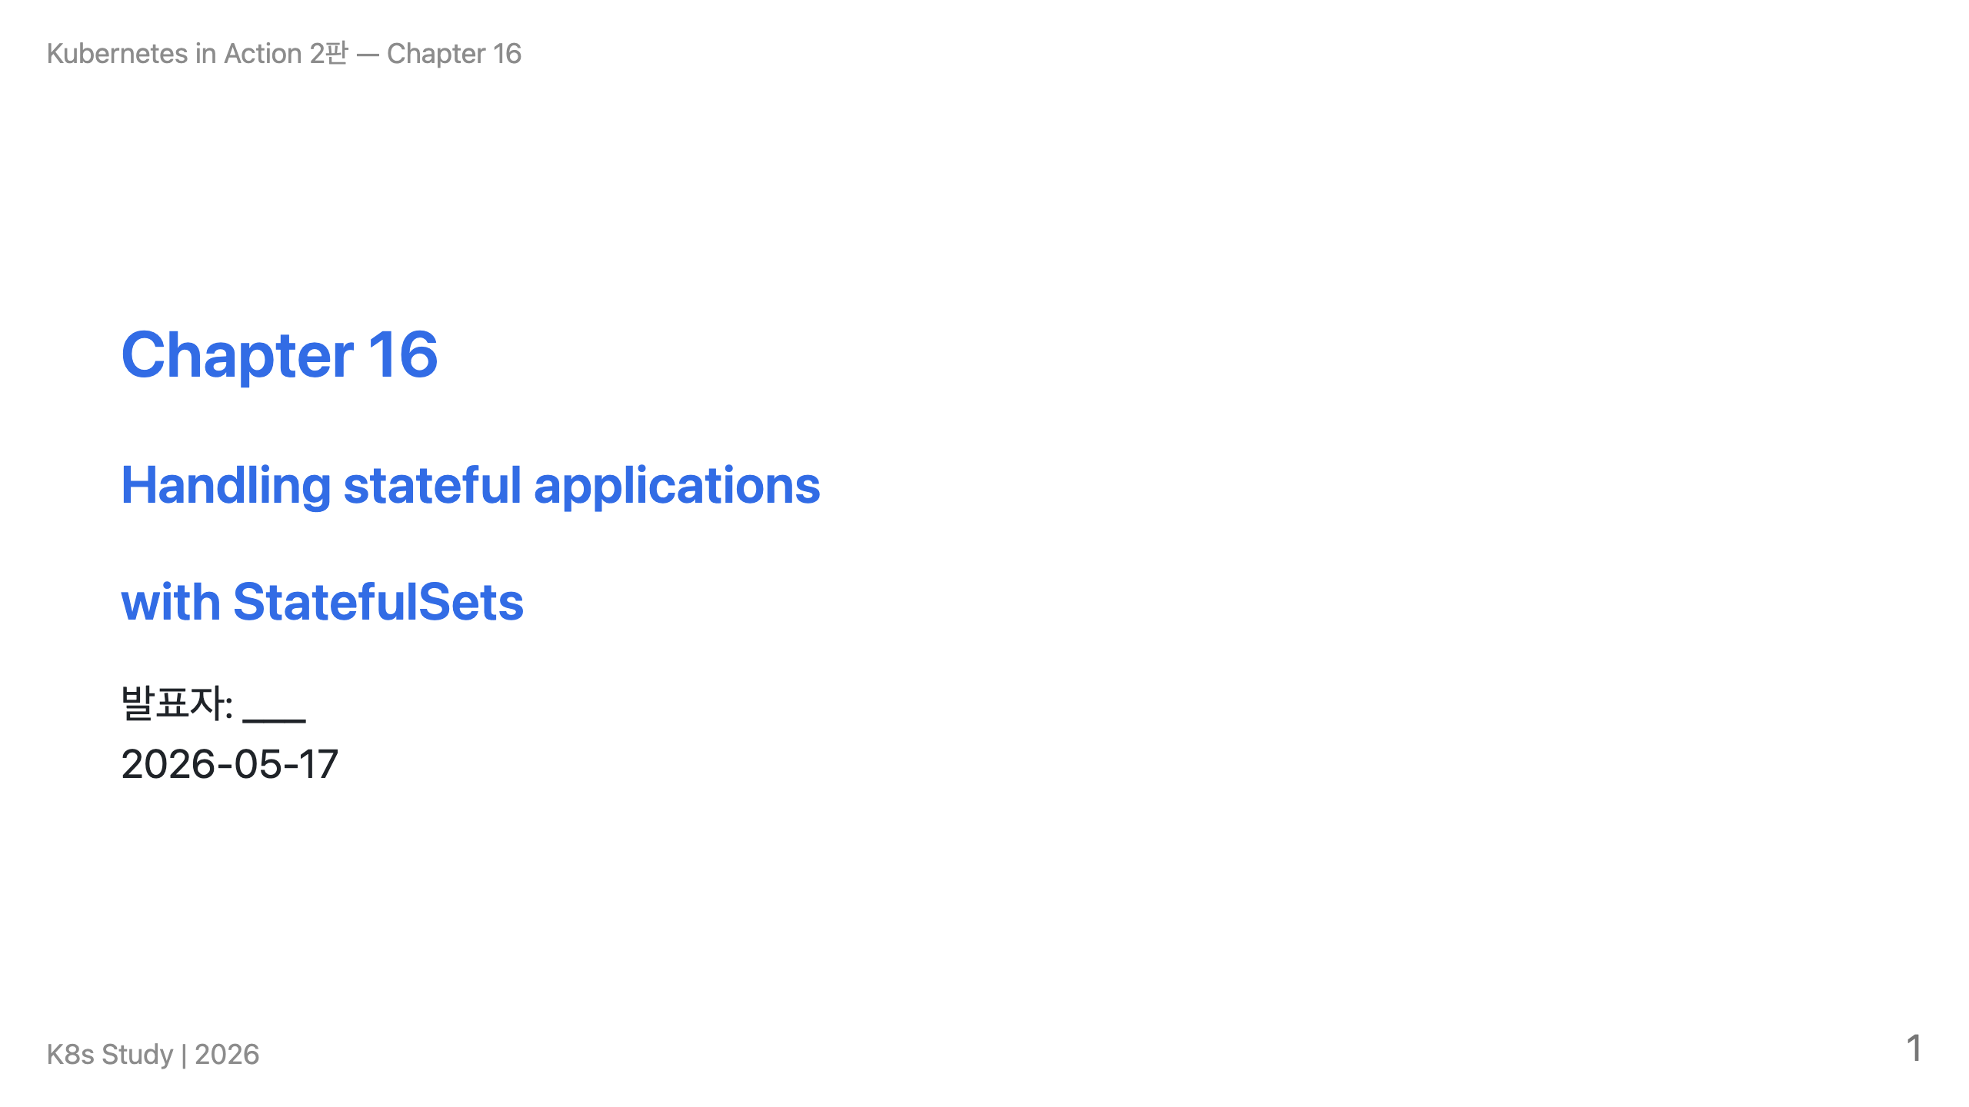
Notes:
인사 + 자기소개 (30초). "오늘 16장 StatefulSet 발표 맡은 OOO입니다. 책 영문 2판 기준이고, 한국어판 보시는 분께는 1판 10장에 해당합니다." 약 45분 + Q&A 진행 예정 (데모 4회 포함). 중간 4번의 라이브 데모가 있다고 미리 예고.

Slide 2
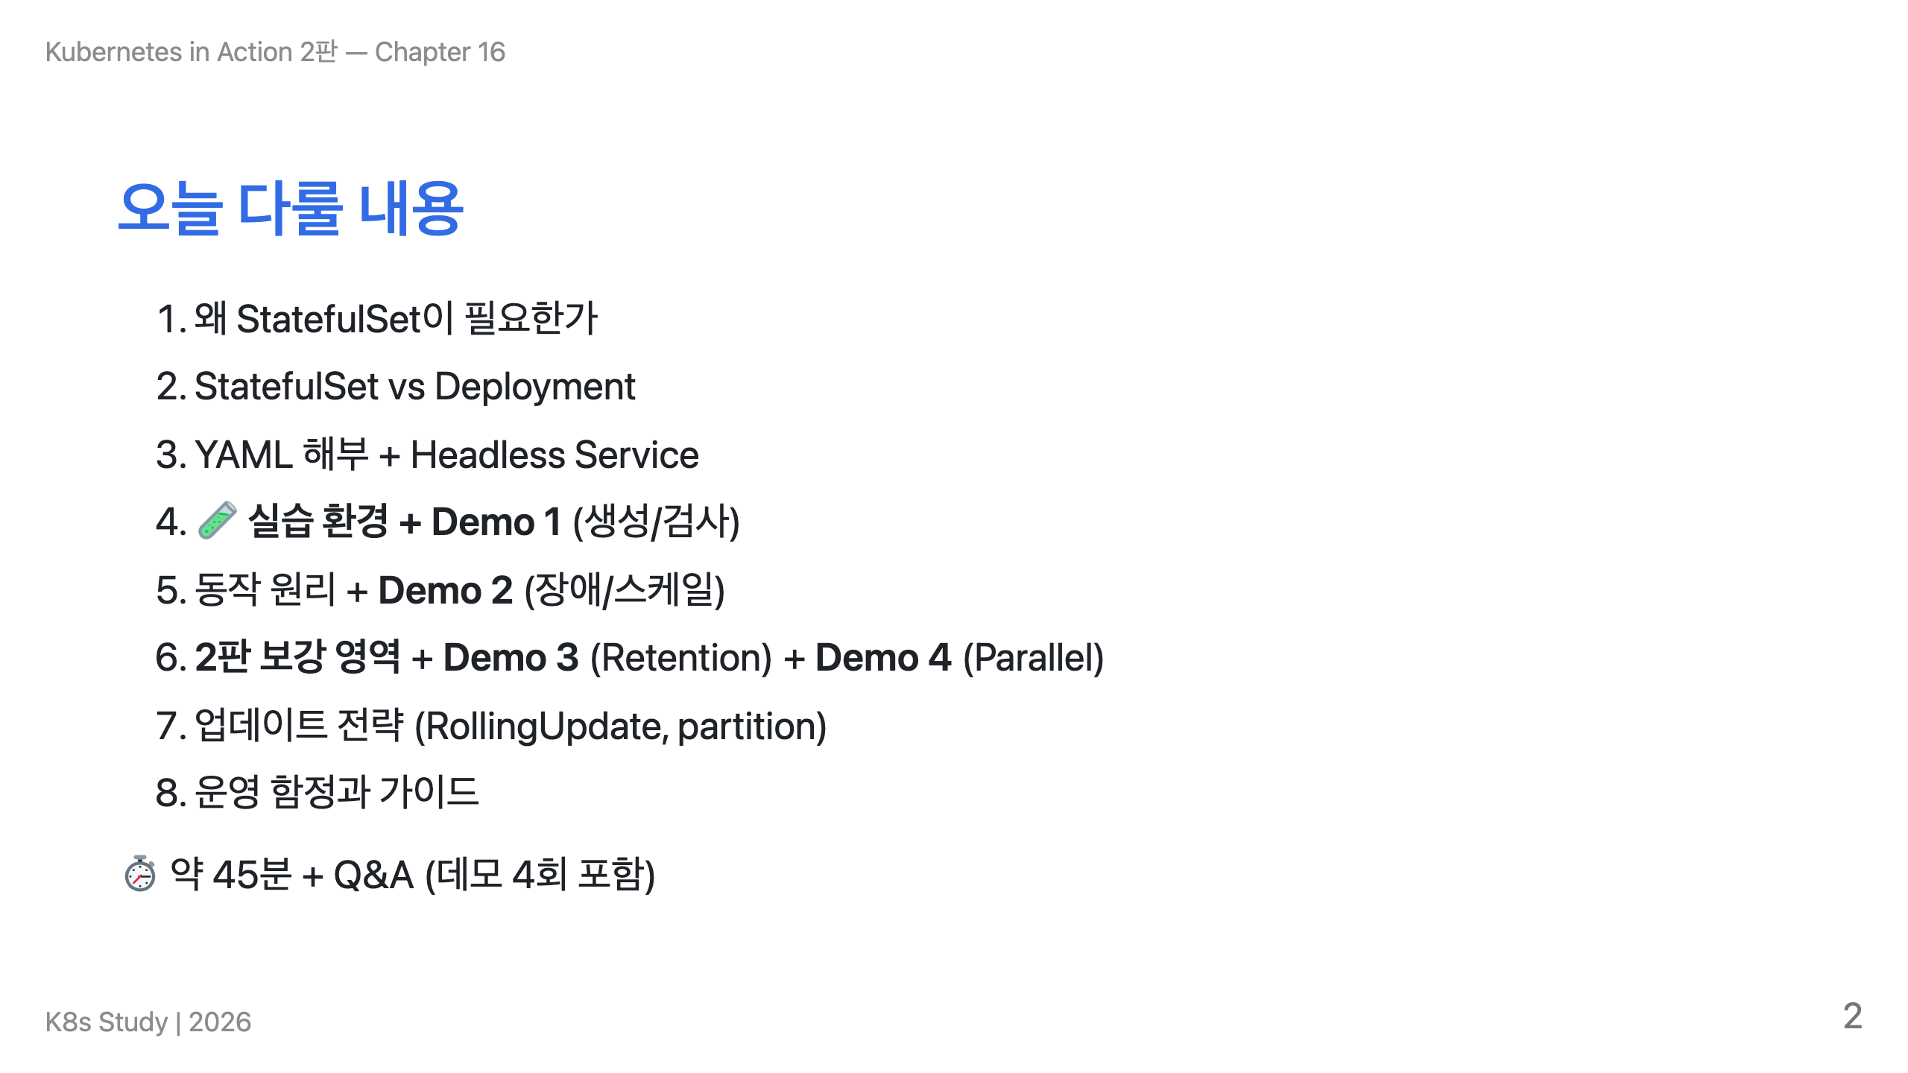
Notes:
청중 수준 확인: "StatefulSet 써보신 분?" 손 들어보게 함. - 안 써보신 분 많으면 1~3장 자세히, 데모 천천히 - 다 써보신 분이면 신규 기능과 운영 함정에 집중 2판 차별점: Retention(⭐ K8s 1.27 신규) + Parallel/partition(📘 K8s는 오래된 기능, 2판에서 보강). "차별점" 강조하되 K8s 신규와 책 보강을 구분해서 안내.

Slide 3
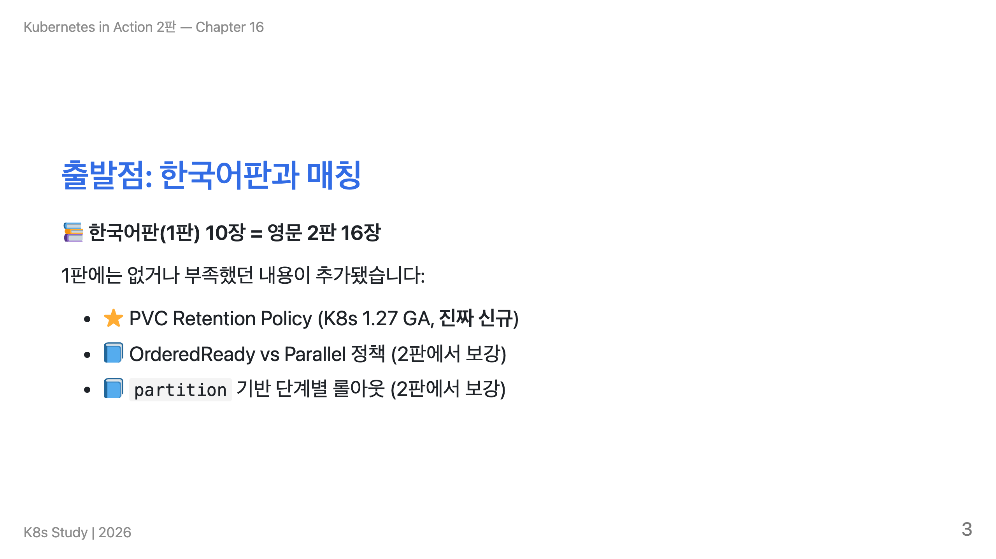
Notes:
한국어판 보는 분들 위한 안내. "한국어판 10장은 영문 2판 16장입니다. 페이지 매칭이 헷갈리실 수 있어 미리 알려드립니다." 3가지 중 PVC Retention만 K8s 1.27 신규이고, 나머지는 K8s 1.7부터 있던 기능이지만 2판에서 비로소 자세히 다룸 — 정확하게 짚어주기. 실무자라면 PVC Retention이 가장 와닿을 것 — 1.27 이전에 PVC 청소 노가다 해본 분 있는지 살짝 떠보기.

Slide 4
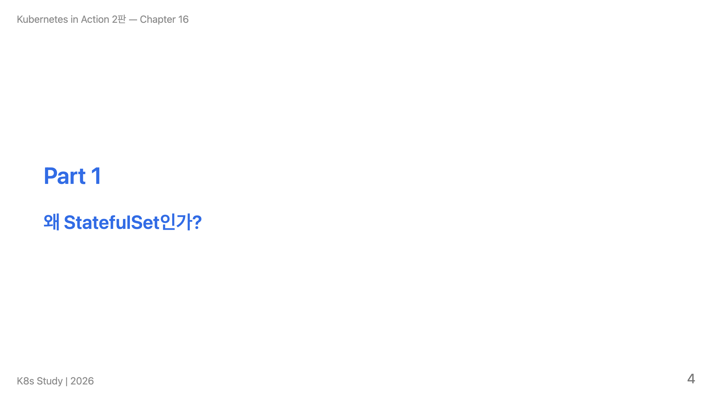
Notes:
짧은 트랜지션. 슬라이드 자체에 시간 들이지 않고 빠르게 넘김. "먼저 왜 이런 게 필요한지부터 보겠습니다."

Slide 5
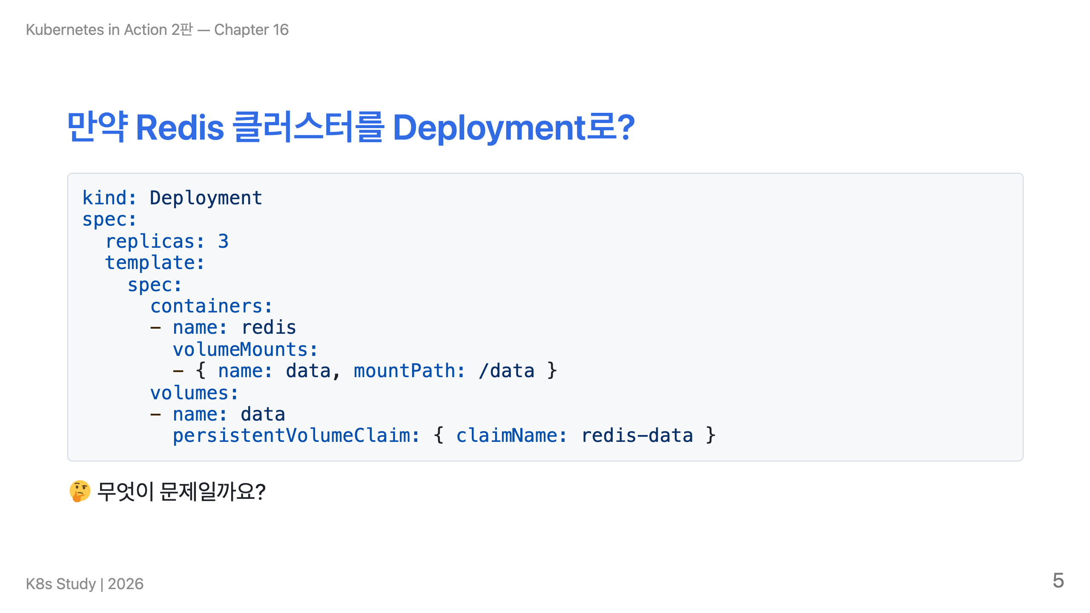
Notes:
질문 던지기 + 침묵 10초. 청중 답 1~2개 받기. "이 YAML 보시면서 무슨 문제가 있을지 생각해보세요." 답이 안 나오면 힌트: "파드 3개가 똑같이 redis-data 라는 PVC를 마운트하려고 합니다. 이게 가능할까요?" 답 받은 뒤 다음 슬라이드로 검증.

Slide 6
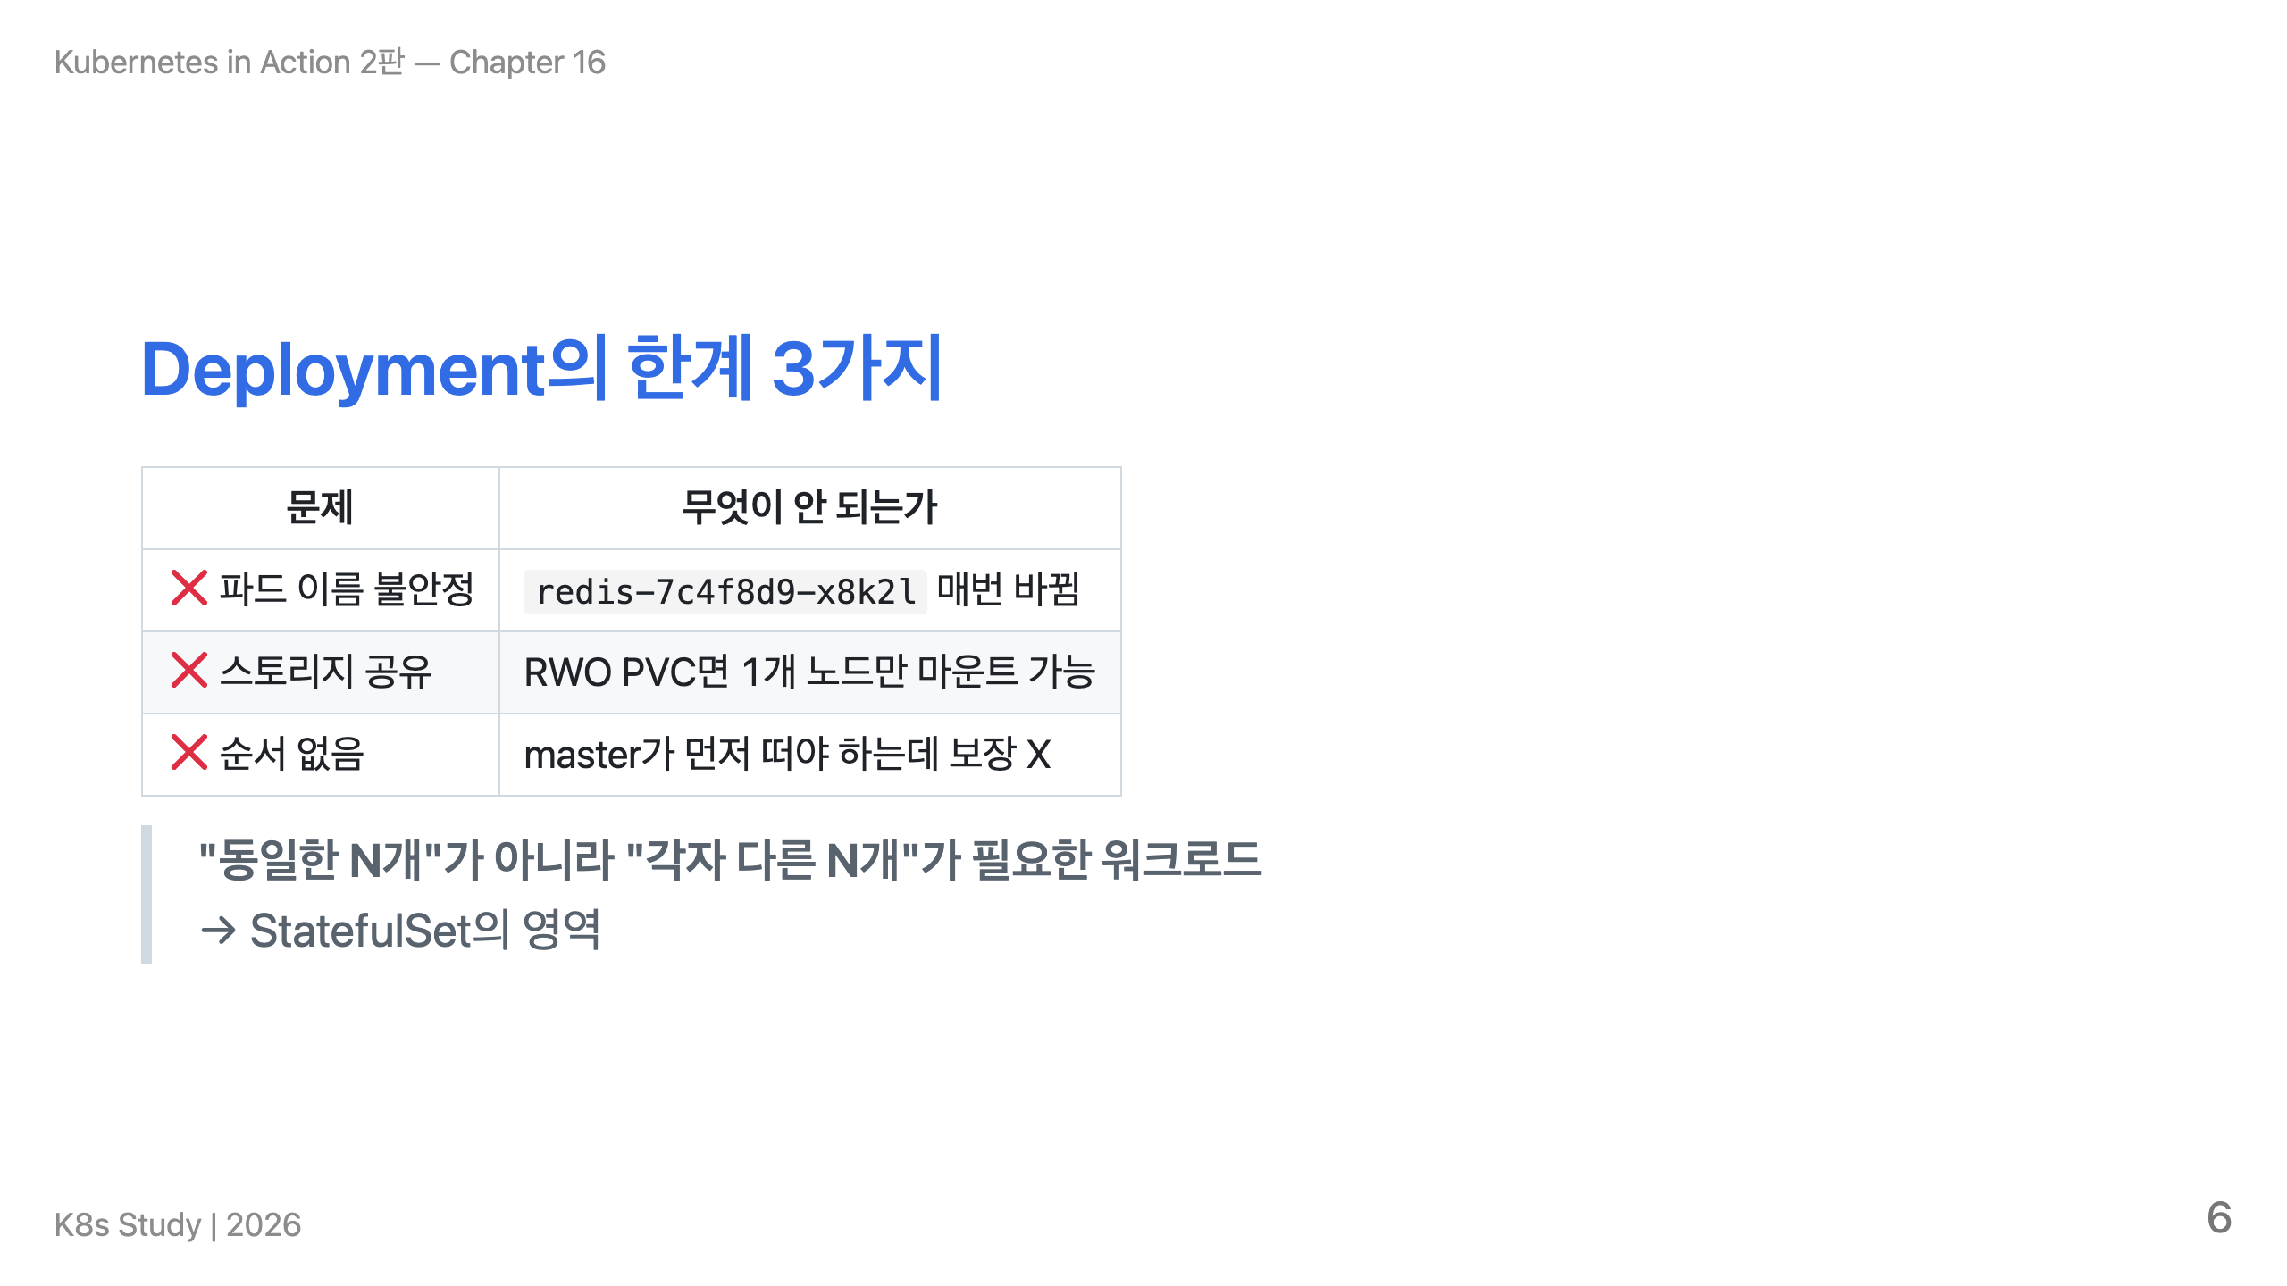
Notes:
앞 슬라이드 청중 답과 매칭하면서 검증. 키 메시지: "동일한 N개 vs 각자 다른 N개" — 이 한 줄로 StatefulSet의 존재 이유 요약. 실무 예시 짧게: Cassandra, Kafka, MongoDB, Elasticsearch, etcd 등 클러스터형 stateful 시스템 거의 다.

Slide 7
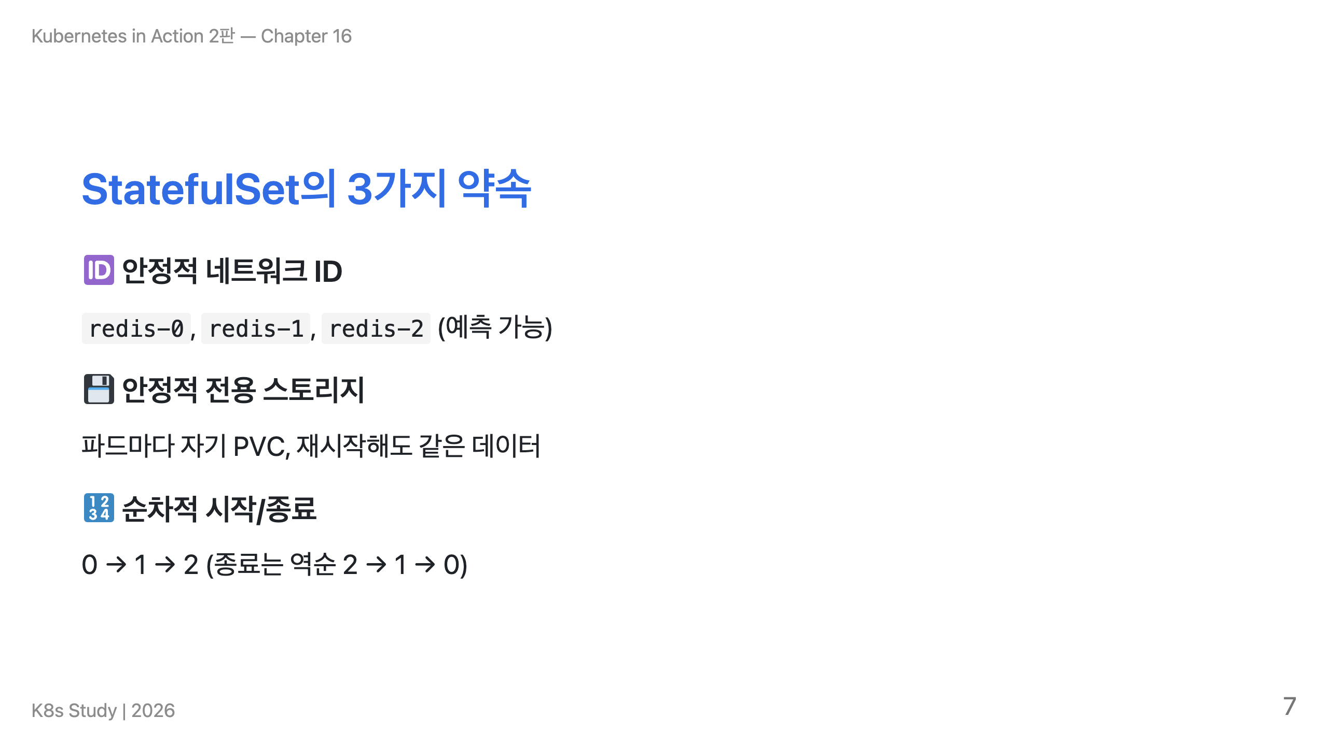
Notes:
오늘 발표에서 외울 단 하나만 외운다면 이 3가지. "identity + storage + order — 이 세 단어가 StatefulSet의 본질입니다." 3가지를 손가락 셈하면서 강조하면 효과적. 정렬: 안정적 ID는 DNS, 안정적 스토리지는 PVC, 순차는 OrderedReady 정책에서 옴 — 다 뒤에서 나온다고 예고.

Slide 8
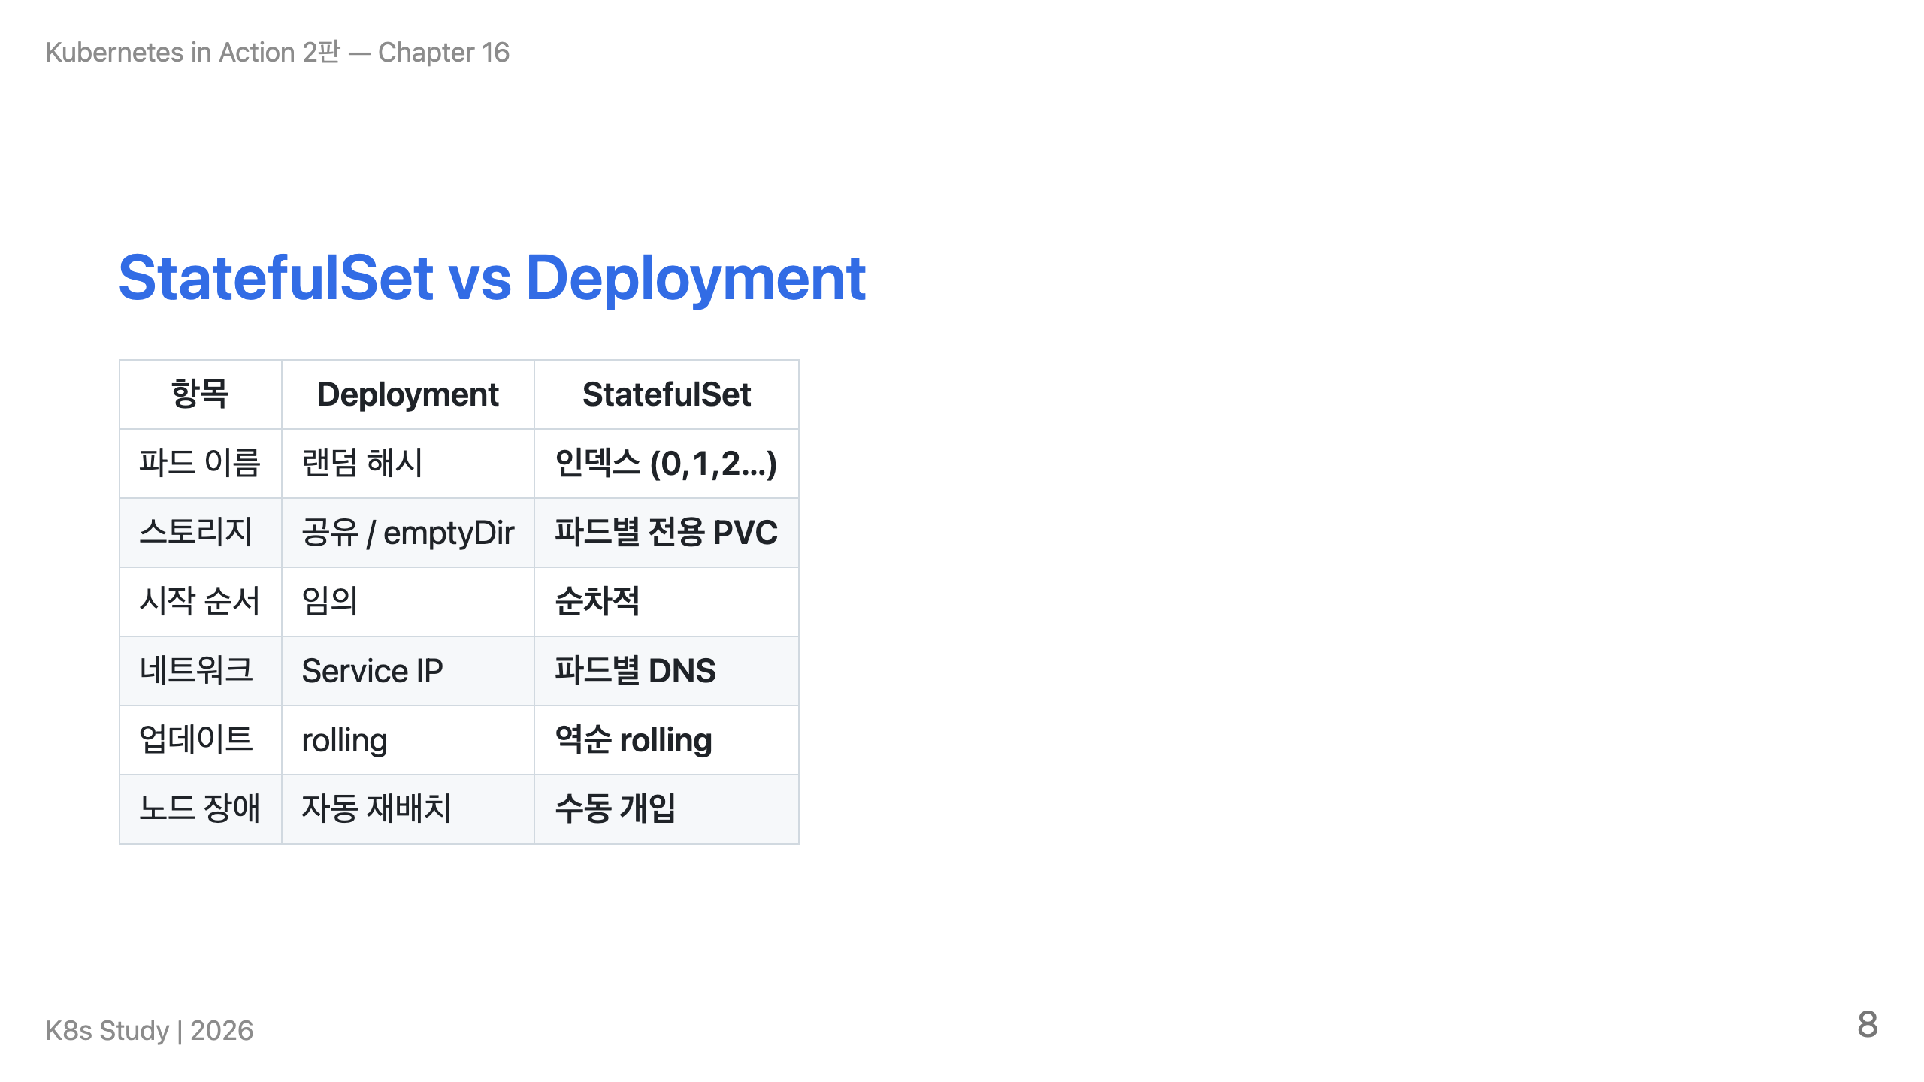
Notes:
표 전체를 좌→우로 짚어가며 빠르게 한 번. 가장 강조할 행: **노드 장애 자동 재배치 X** — 이건 자주 사고 나는 부분. "왜 자동 안 옮기느냐? 데이터 손상(split-brain) 막기 위해서. Part 3에서 자세히 설명할 거에요." 실무 함정으로 "Deployment처럼 동작할 거라 기대했다가 노드 장애 시 파드가 안 옮겨가서 당황한다"는 케이스가 흔함.

Slide 9
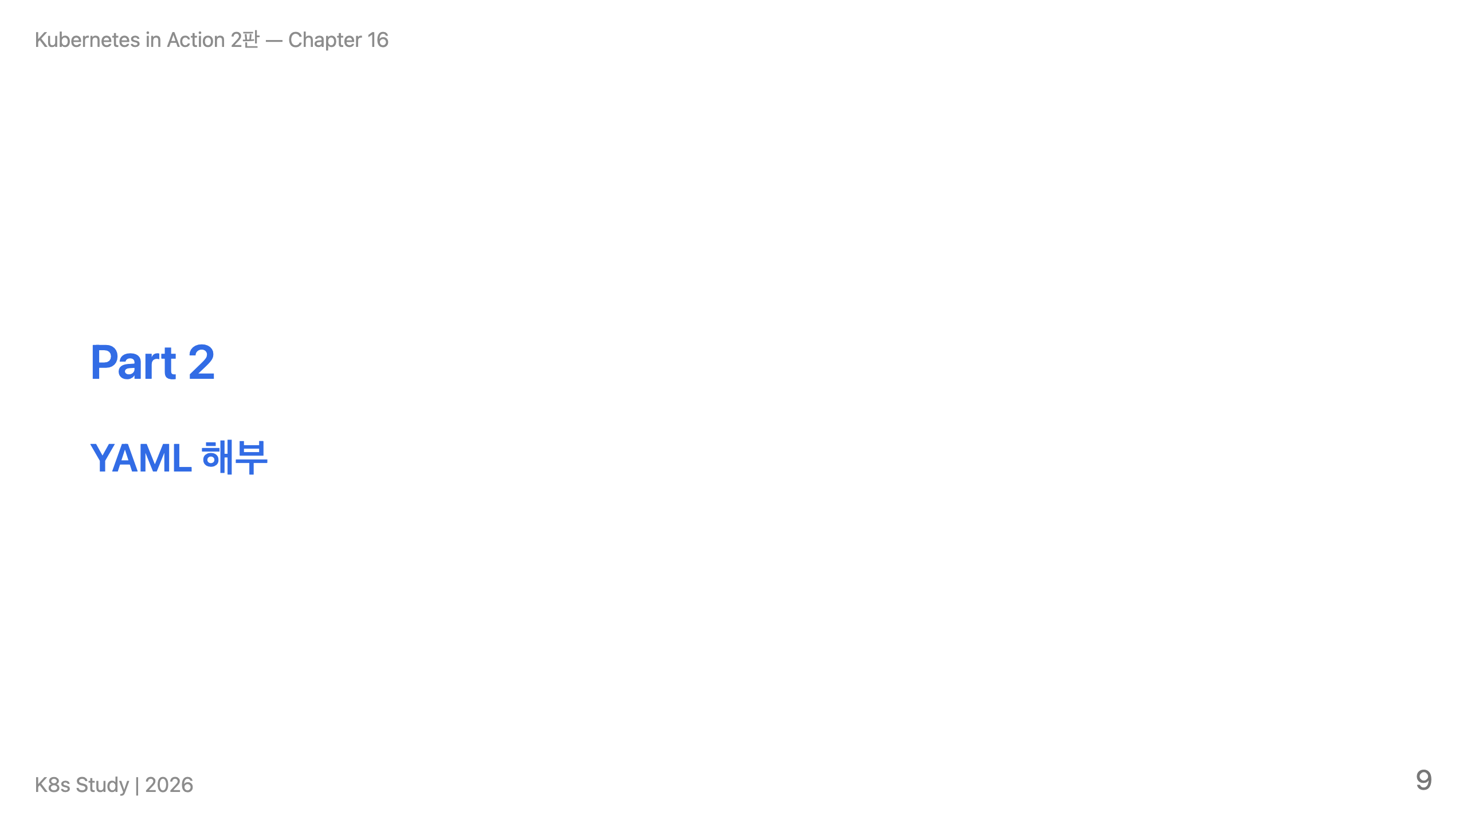
Notes:
전환. "이제 실제 YAML이 어떻게 생겼는지 봅시다."

Slide 10
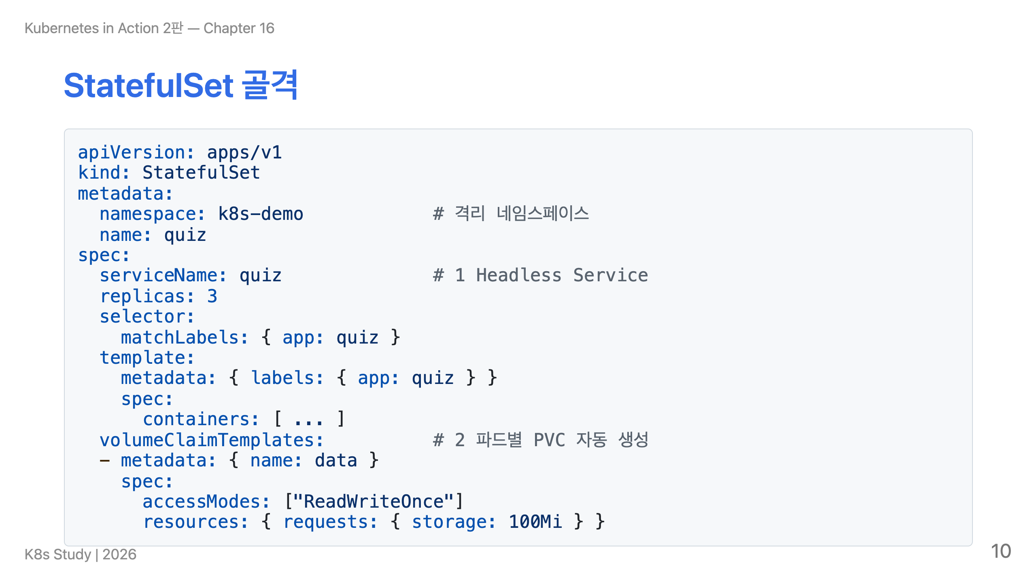
Notes:
2가지 핵심만 짚고 넘어가기 (1️⃣ serviceName, 2️⃣ volumeClaimTemplates). "이 두 필드가 Deployment에는 없는 StatefulSet만의 것입니다. 각각 자세히 다음 슬라이드에서." 나머지 필드는 익숙한 거니까 패스.

Slide 11
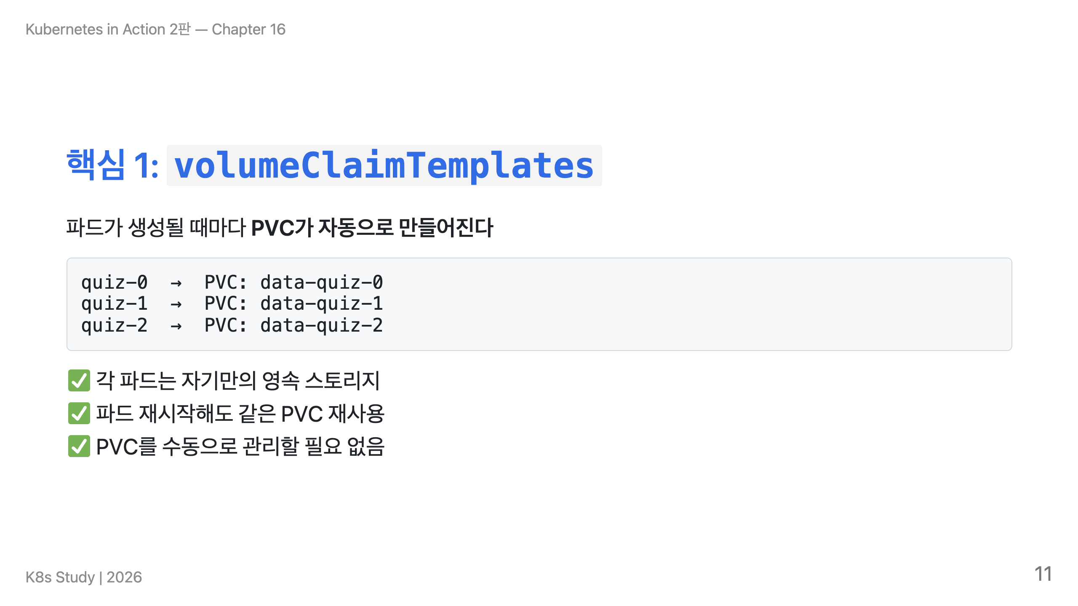
Notes:
"이게 마법의 핵심입니다." 강조. Deployment였다면 PVC를 미리 운영자가 만들어야 함 → 파드 수만큼 수동. StatefulSet은 template만 적어두면 알아서 만들어줌. "파드 죽었다가 살아나도 같은 이름이니까 같은 PVC를 다시 가져옵니다. 데이터 안 잃어요." (Demo 2에서 시연 예고)

Slide 12
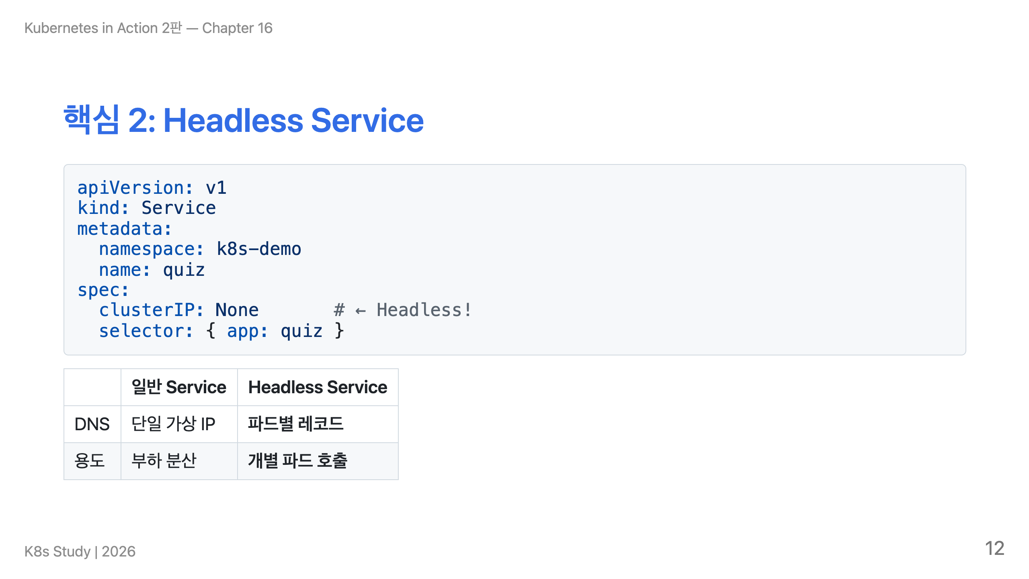
Notes:
"clusterIP: None — 이 한 줄이 핵심." 일반 Service: kube-proxy가 가상 IP 만들어 로드밸런싱. Headless: 가상 IP 없음 → DNS 조회 시 파드 IP 직접 반환. "왜 필요? Kafka 브로커끼리, Cassandra 노드끼리 서로의 정확한 위치를 알아야 하니까. 가상 IP로는 특정 파드 못 짚어요."

Slide 13
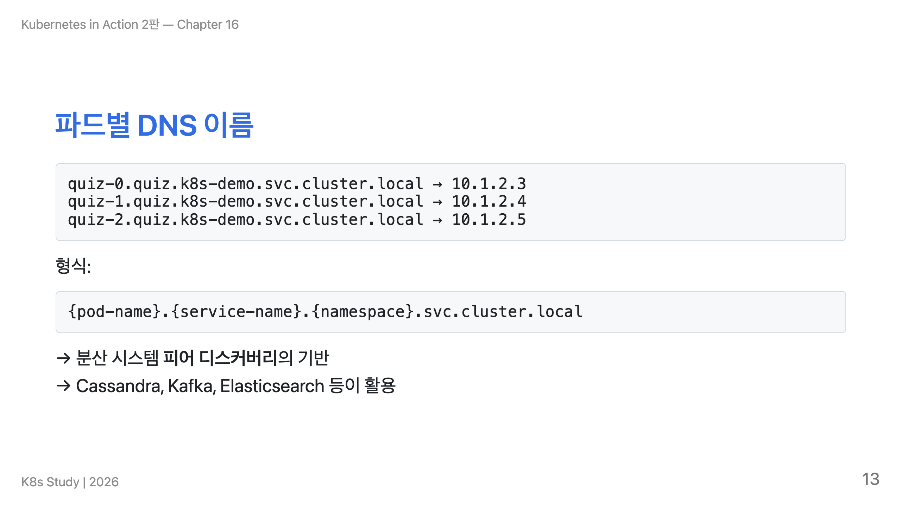
Notes:
FQDN 형식 한 번 짚어주기 — 외울 만한 가치 있음. "이 주소가 안정적이라는 게 핵심이에요. 파드 죽고 다시 살아나도 quiz-0의 DNS는 그대로." 실무 적용: Cassandra의 seed 노드 설정에 quiz-0 DNS 넣어두면 영구히 유효. Demo 1에서 실제 nslookup 보여줄 거라고 예고.

Slide 14
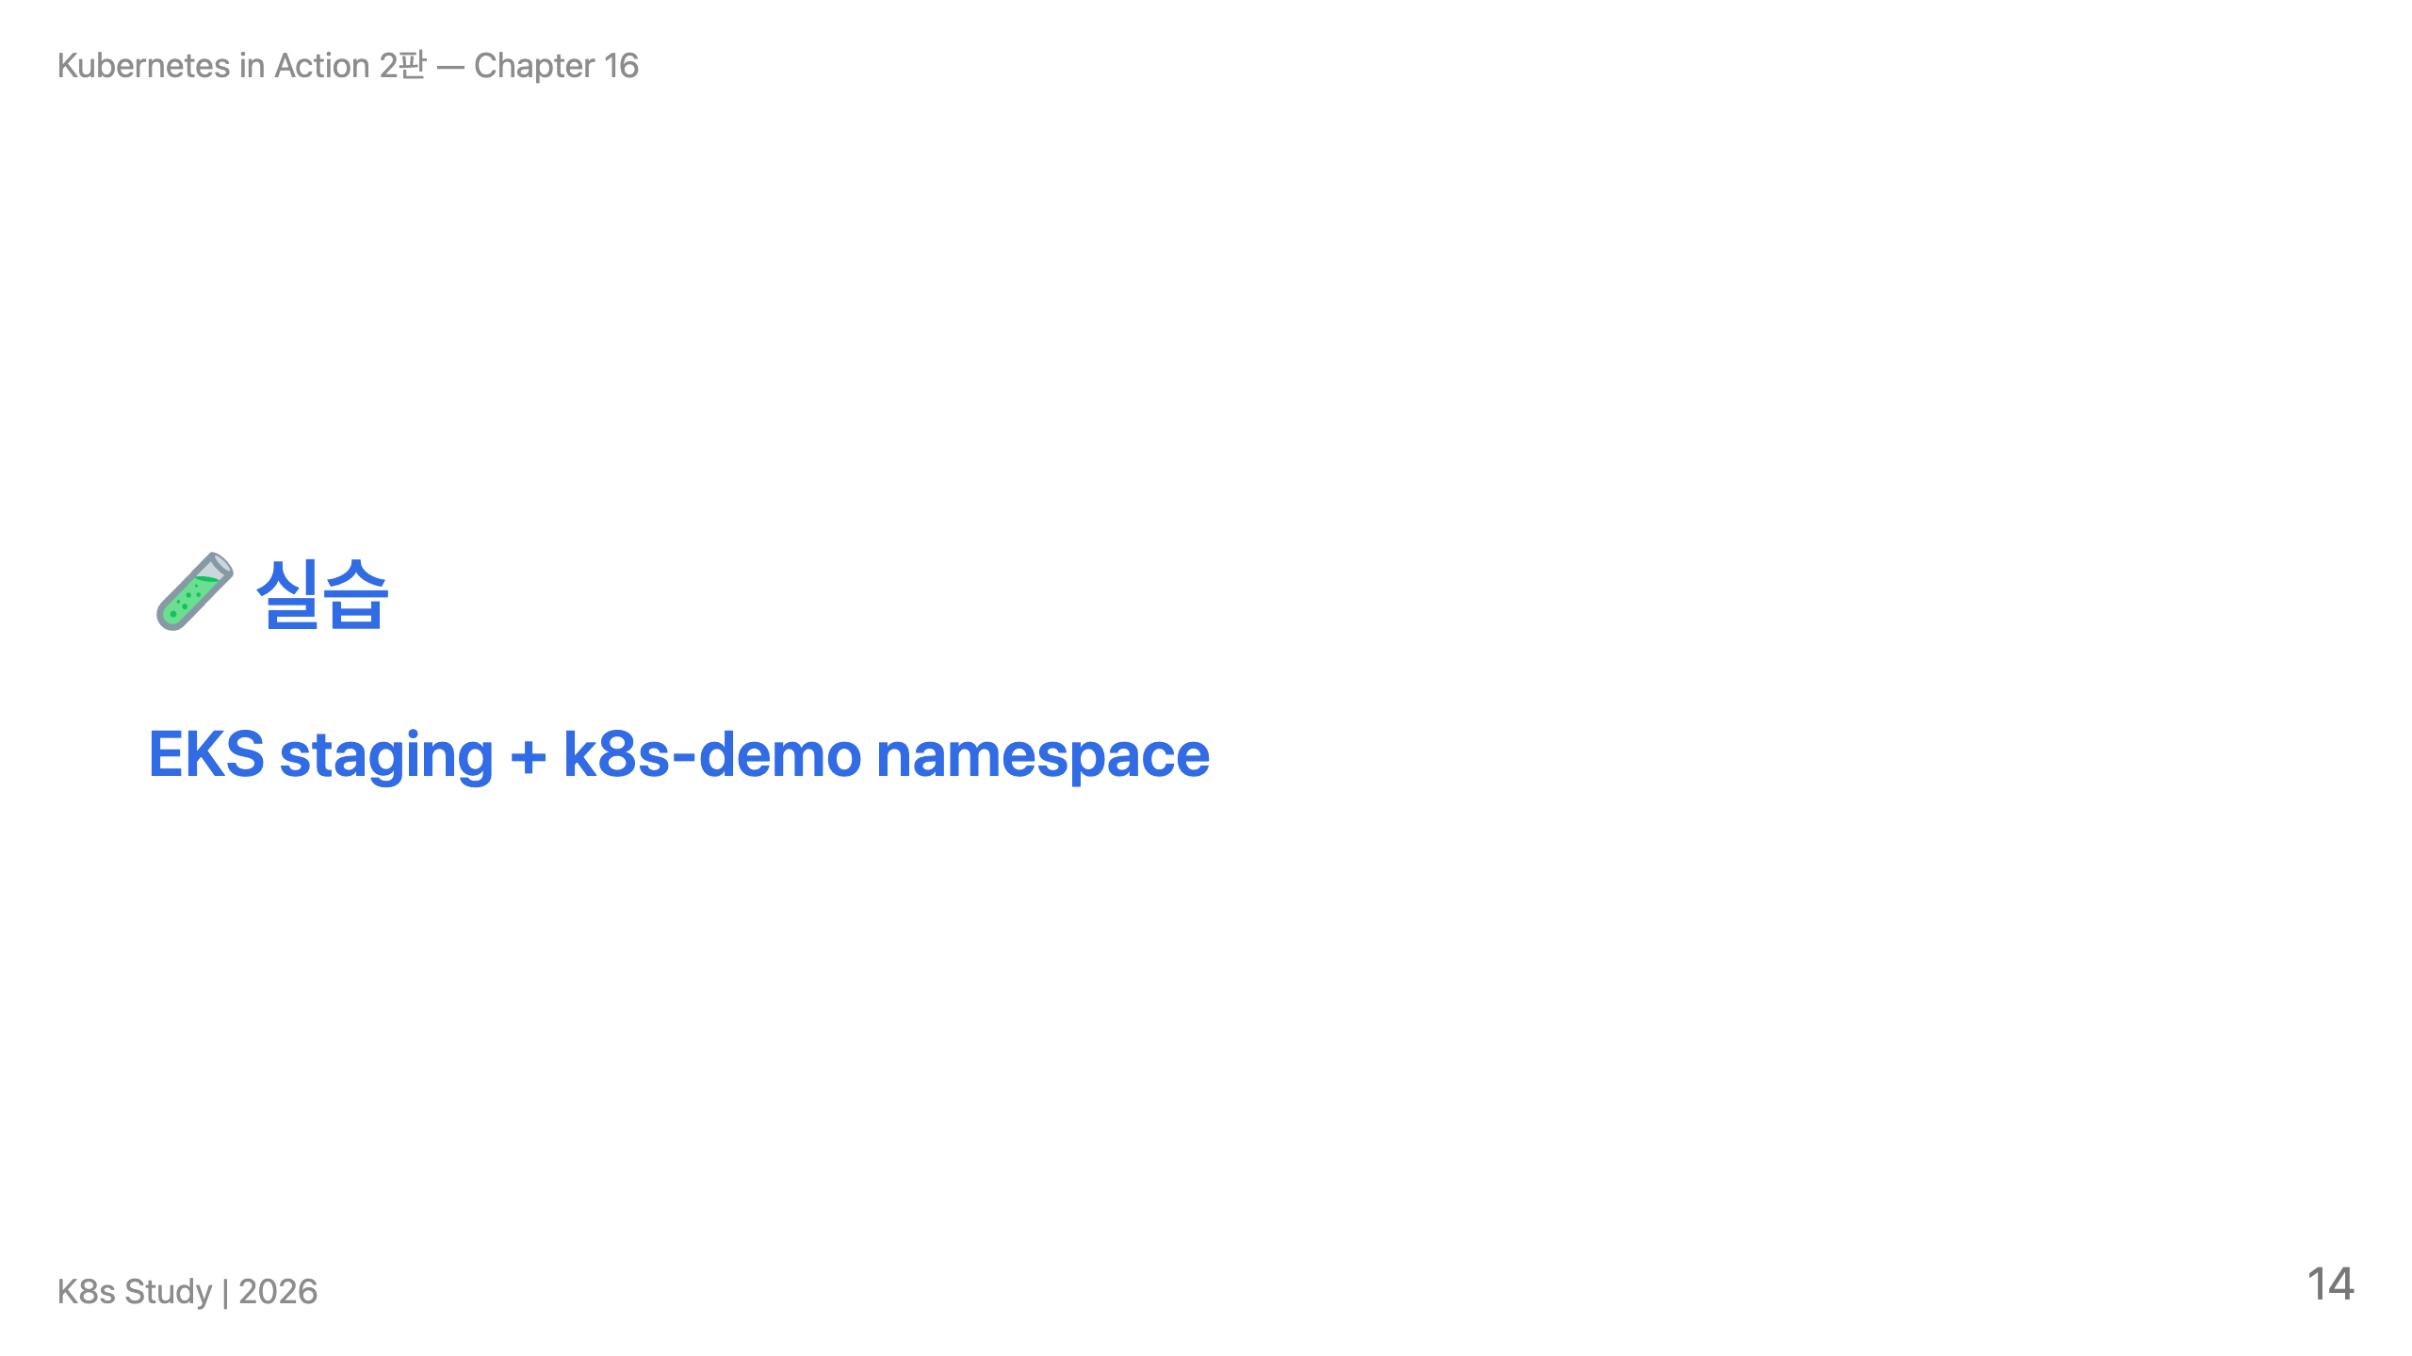
Notes:
이제 실습 섹션 진입. 분위기 환기. "여기서부터 라이브 데모입니다. 화면 잘 보이시나요?" 확인. 혹시 모르니 백업 영상/스크린샷도 준비해두기.

Slide 15
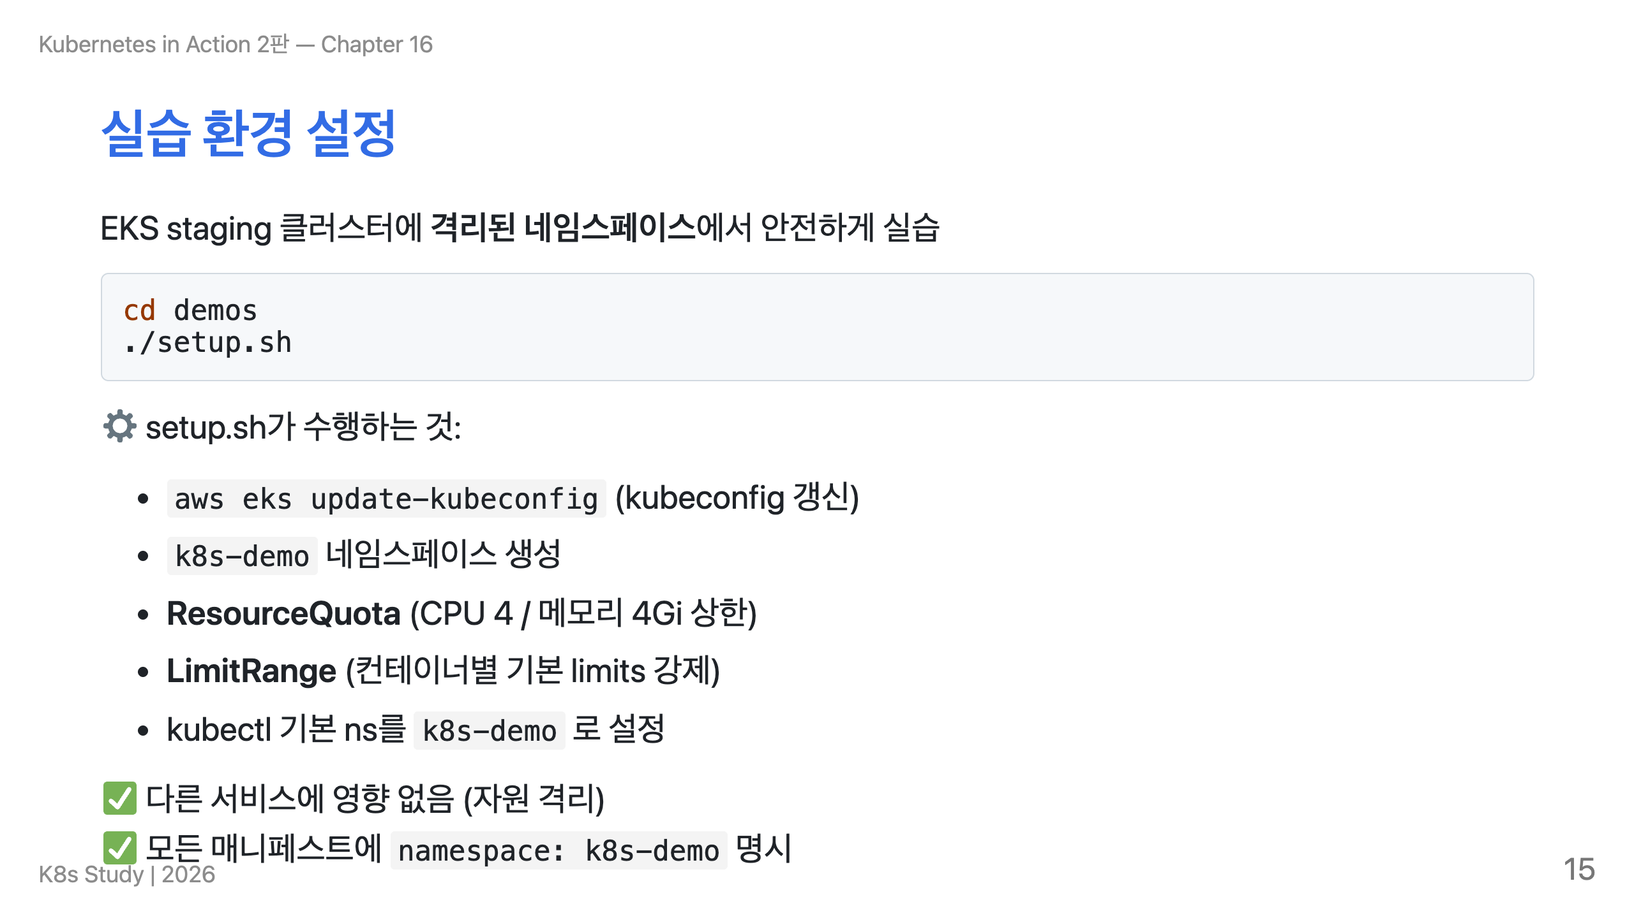
Notes:
"스테이징 클러스터를 다른 팀과 공유 중이라서 격리가 중요합니다." ResourceQuota 강조 — 실수로 1000 replicas 띄워도 4 CPU에서 막힘. 실제로 ./setup.sh 실행 시연 (약 5초 걸림). 출력 같이 보면서 진행. "setup 끝나면 모든 kubectl 명령이 k8s-demo 네임스페이스로 자동으로 갑니다."

Slide 16
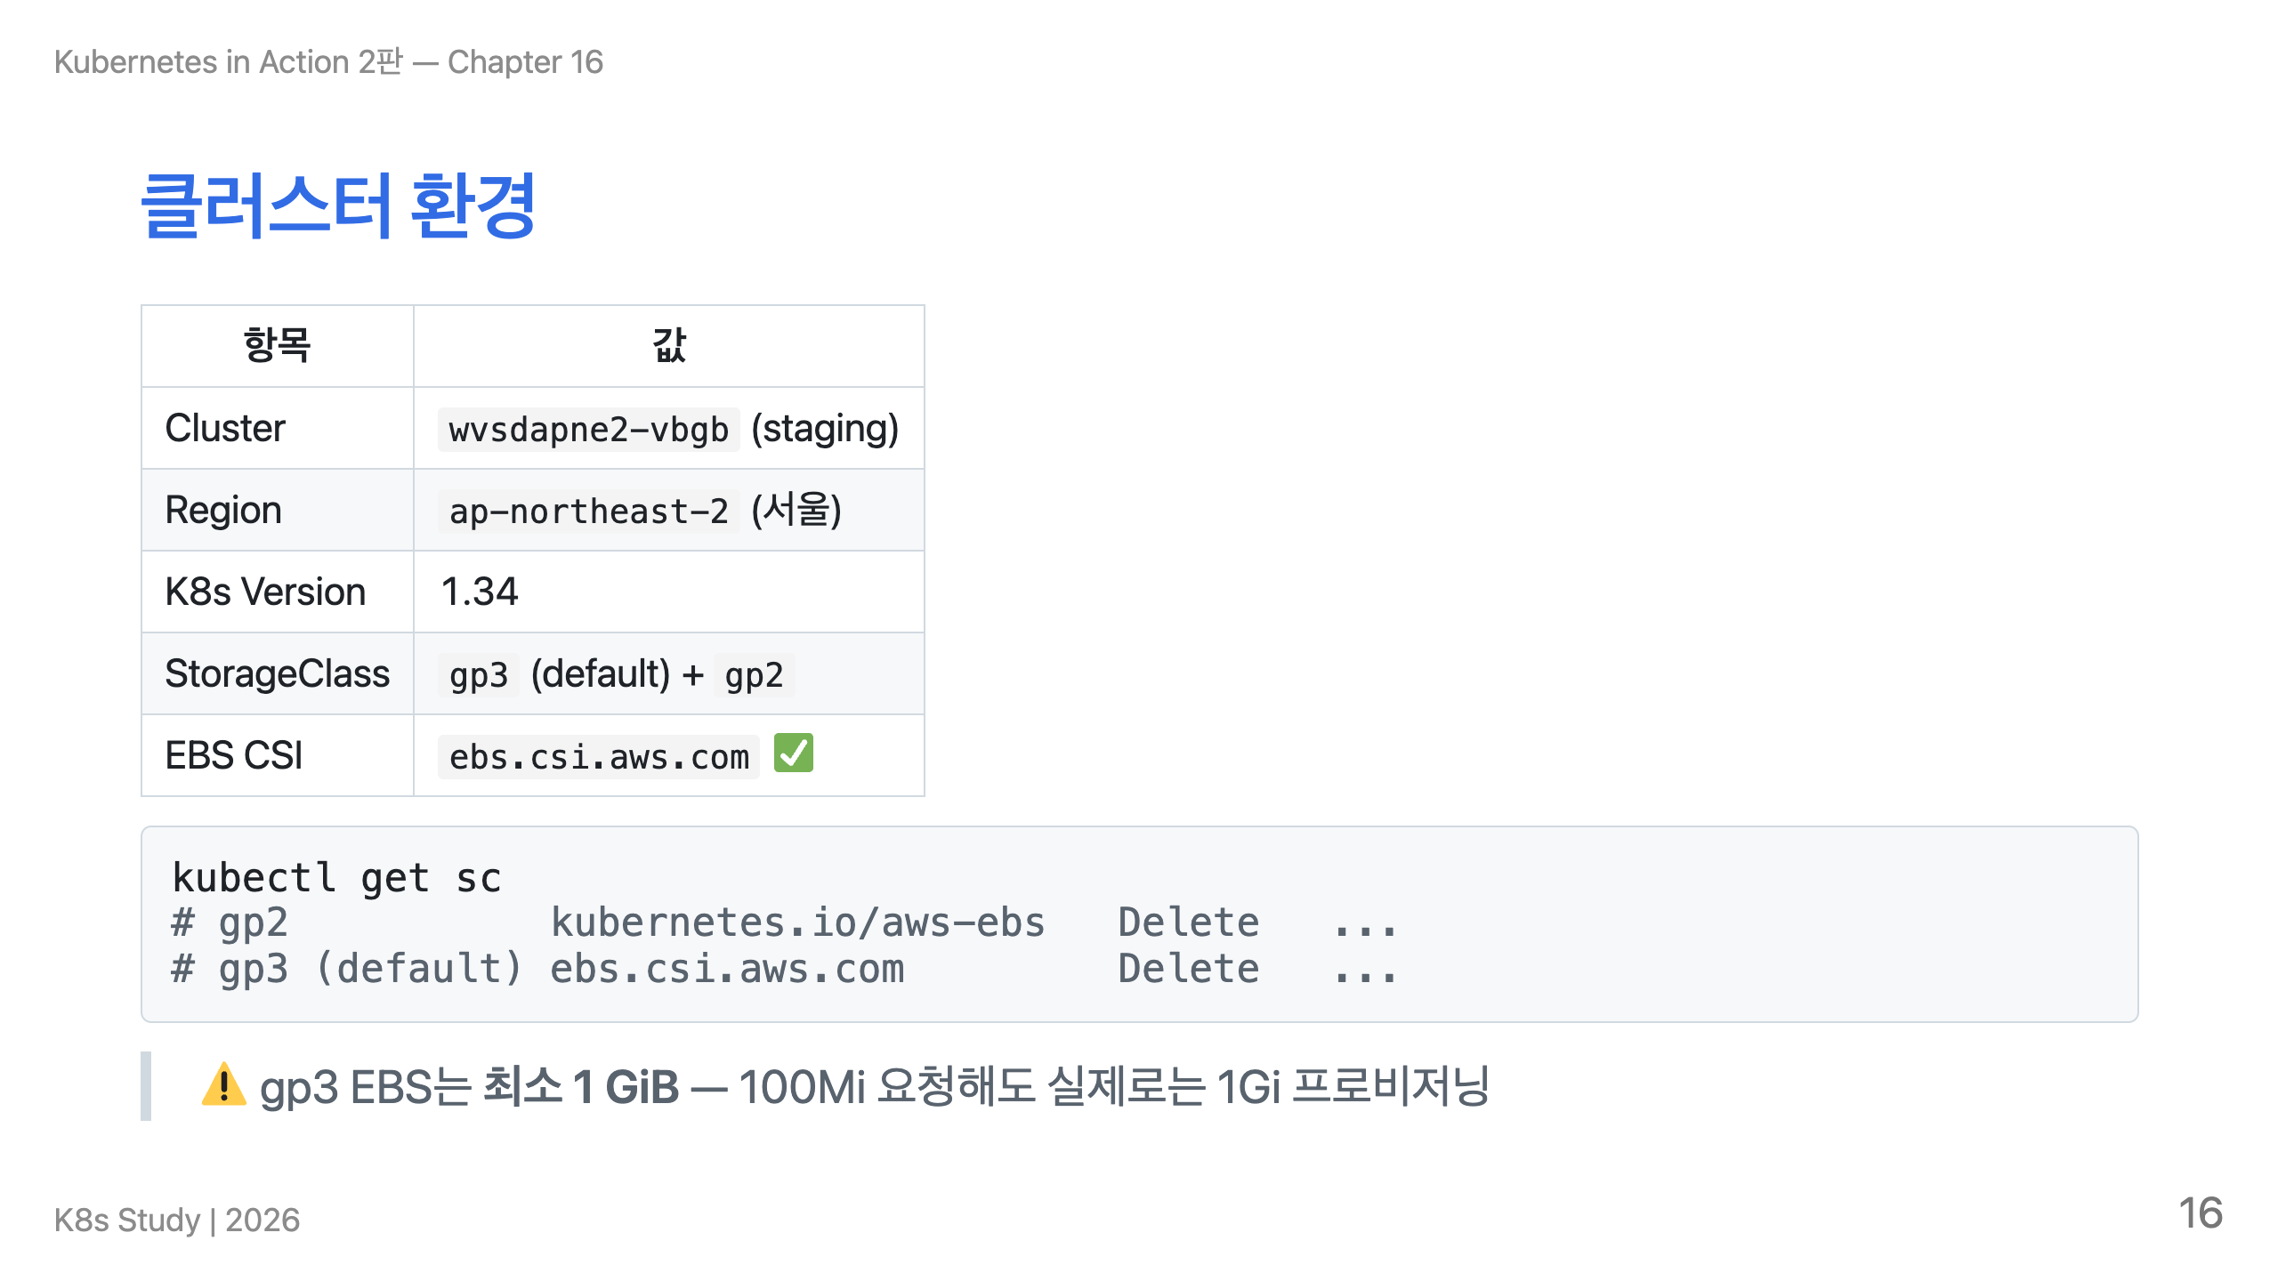
Notes:
환경 빠르게 소개. 시간 없으면 패스 가능한 슬라이드. 중요 포인트: gp3가 default → PVC 생성 시 자동으로 gp3 사용. "⚠️ 한 가지 주의: gp3 EBS는 최소 크기가 1GiB라서 매니페스트에 100Mi 요청해도 실제로는 1Gi로 떠요. 잠시 후 데모에서 직접 확인할 거에요."

Slide 17
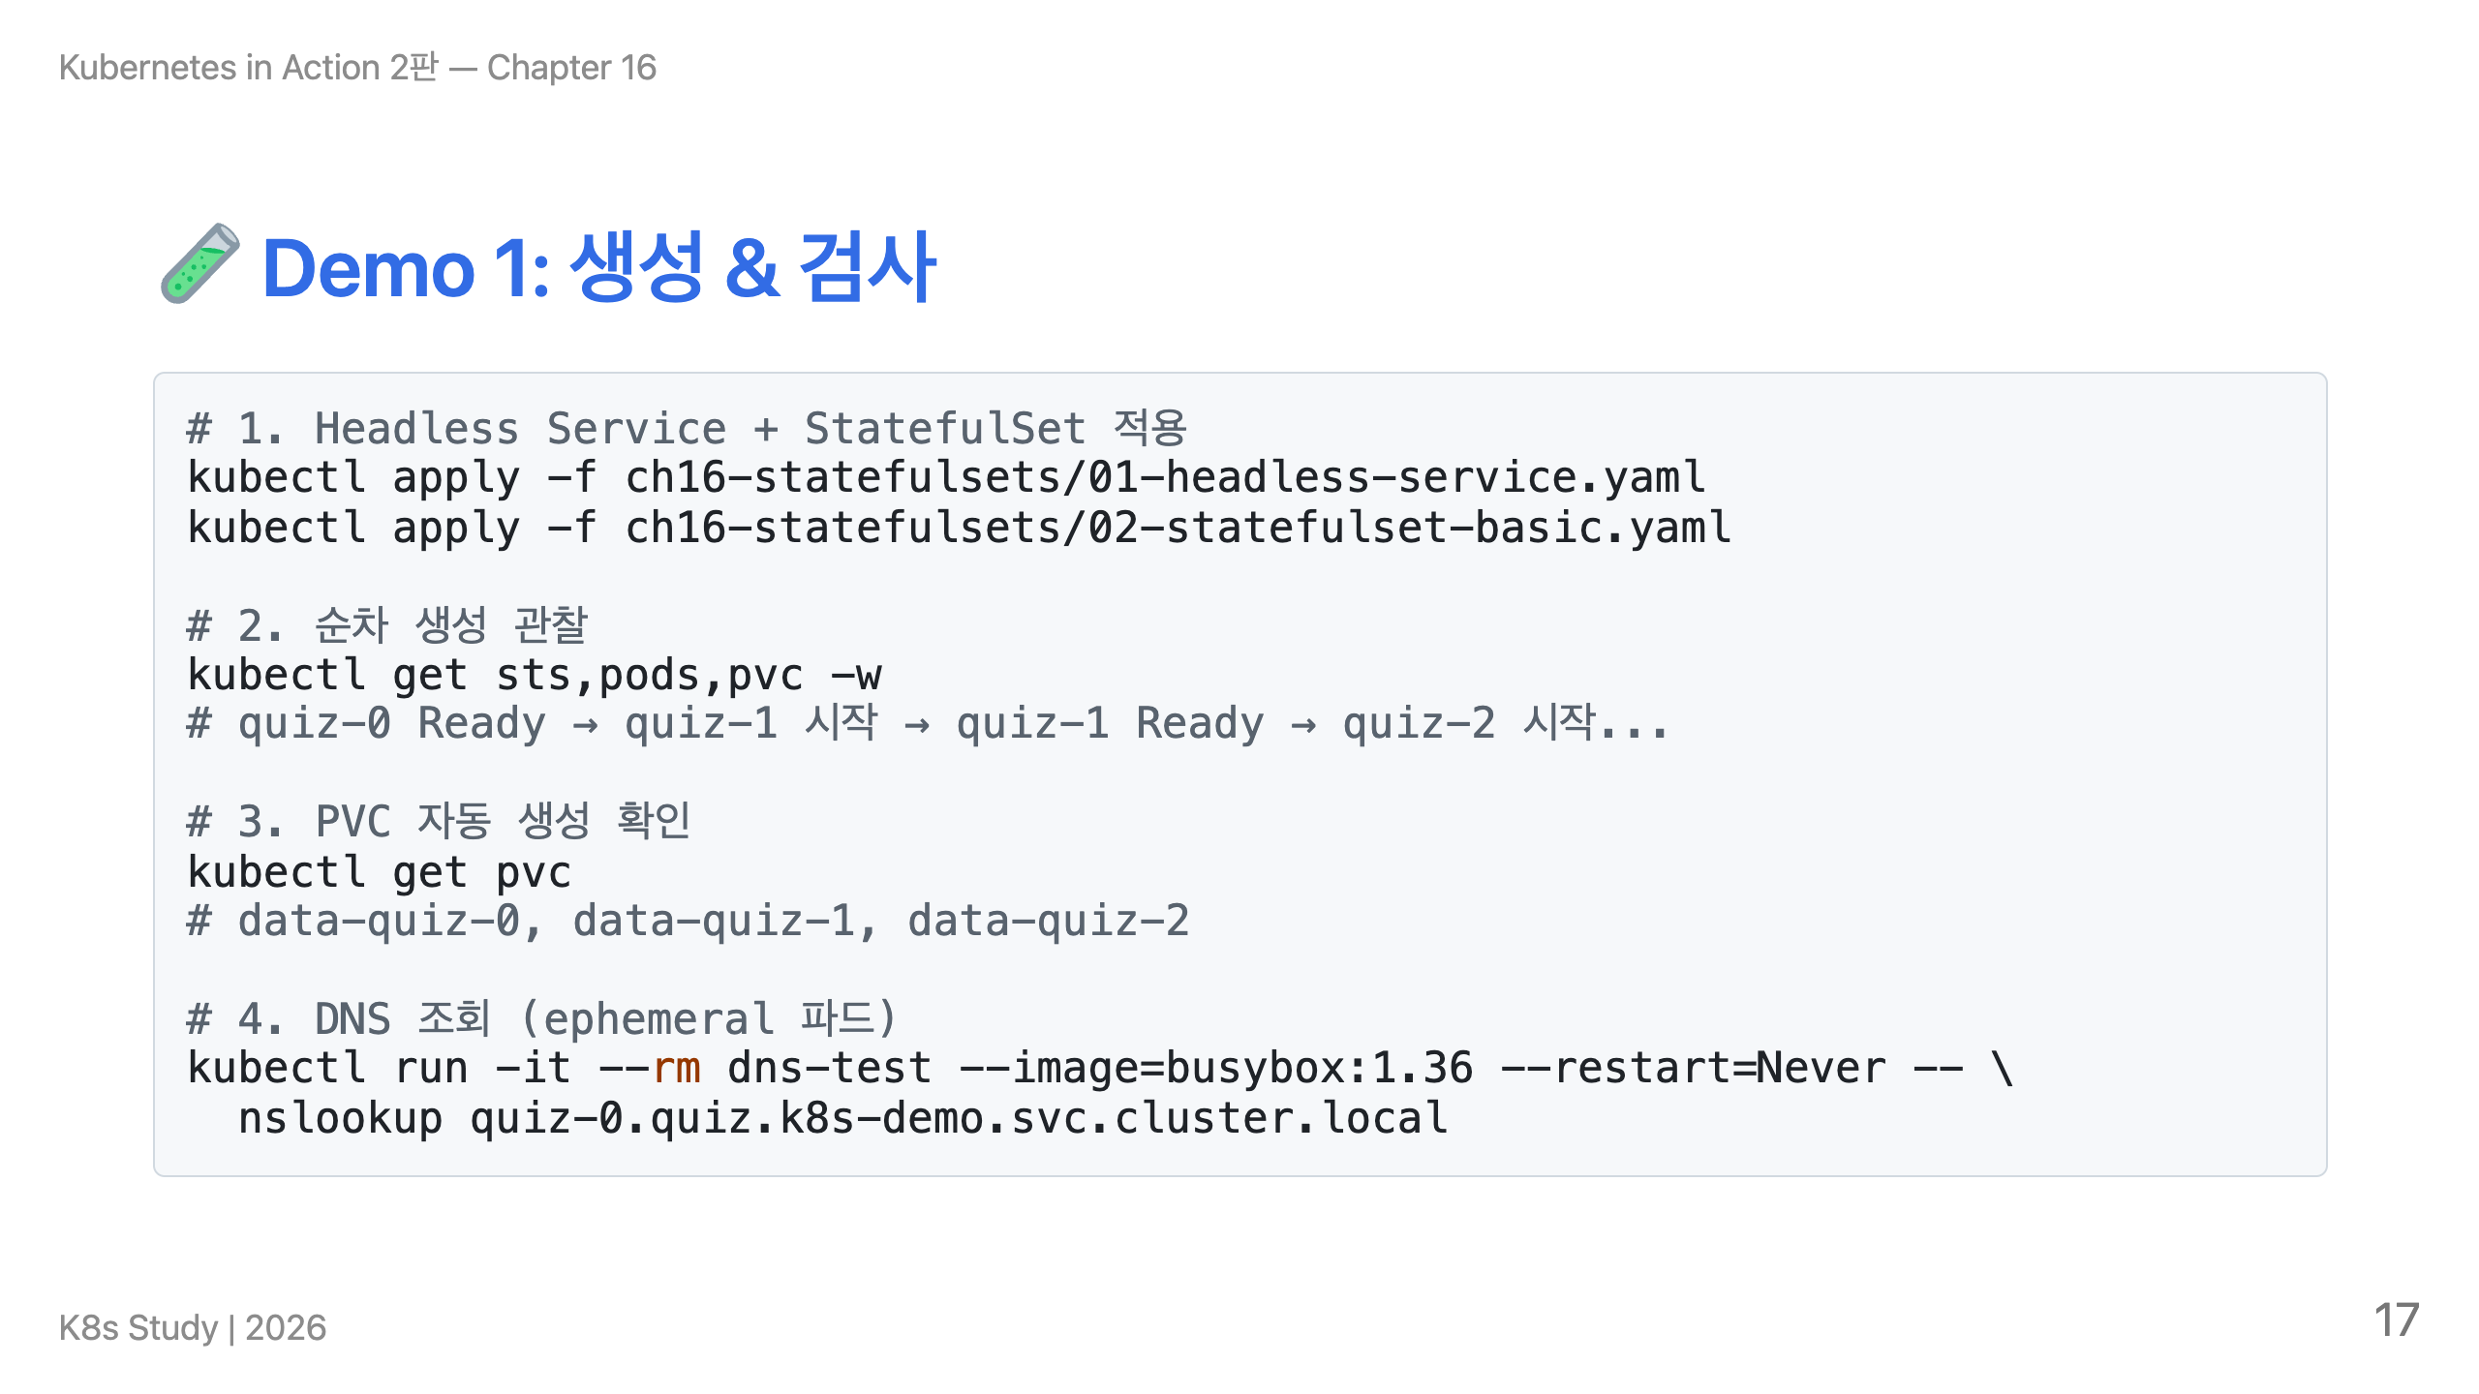
Notes:
🎬 라이브 데모 START. 약 5분 분량. 단계별 흐름: 1. apply 2개 명령. 즉시 결과 나옴. 2. `kubectl get pods -w` 실행. 약 70초 걸린다고 미리 안내 ("OrderedReady라 순차적이라 좀 걸려요. 그동안 PVC 보면서 기다리겠습니다"). 3. 다른 터미널에서 `kubectl get pvc` → 1Gi로 떴음 보이며 "gp3 최소 1GiB" 설명. 4. 모두 Running 되면 nslookup 시연. quiz-0 → IP1 / headless 서비스 → 3개 IP 모두 반환 비교. 리허설 측정: 약 70초 (3개 파드 OrderedReady).

Slide 18
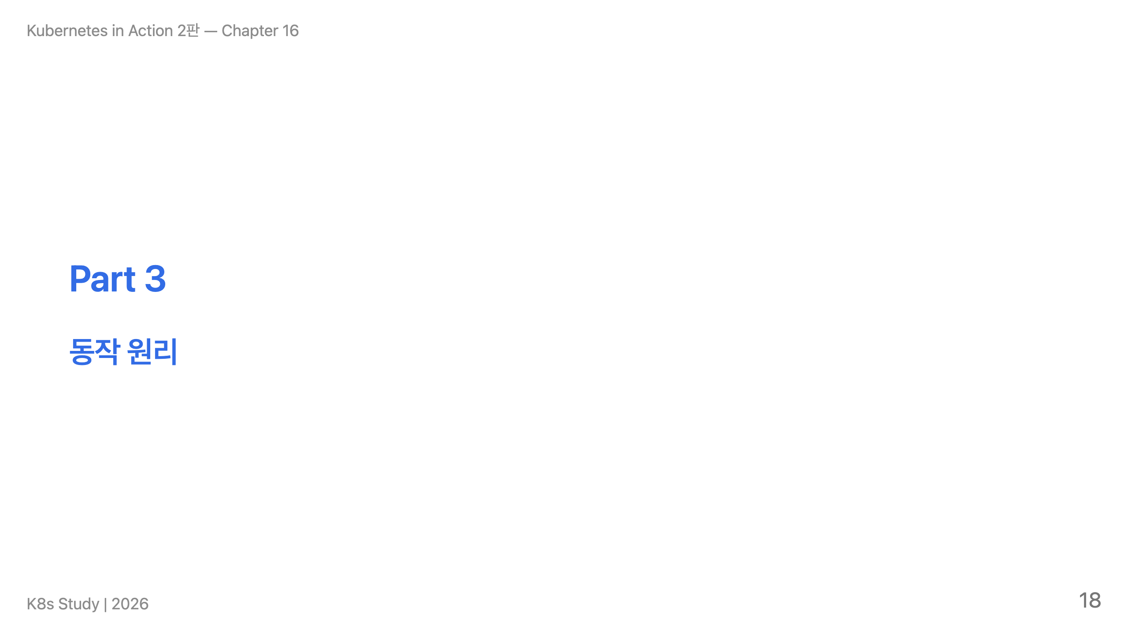
Notes:
"이제 실제로 어떻게 동작하는지 봅시다." 이 섹션이 운영자가 가장 헷갈리는 부분 — 천천히 진행.

Slide 19
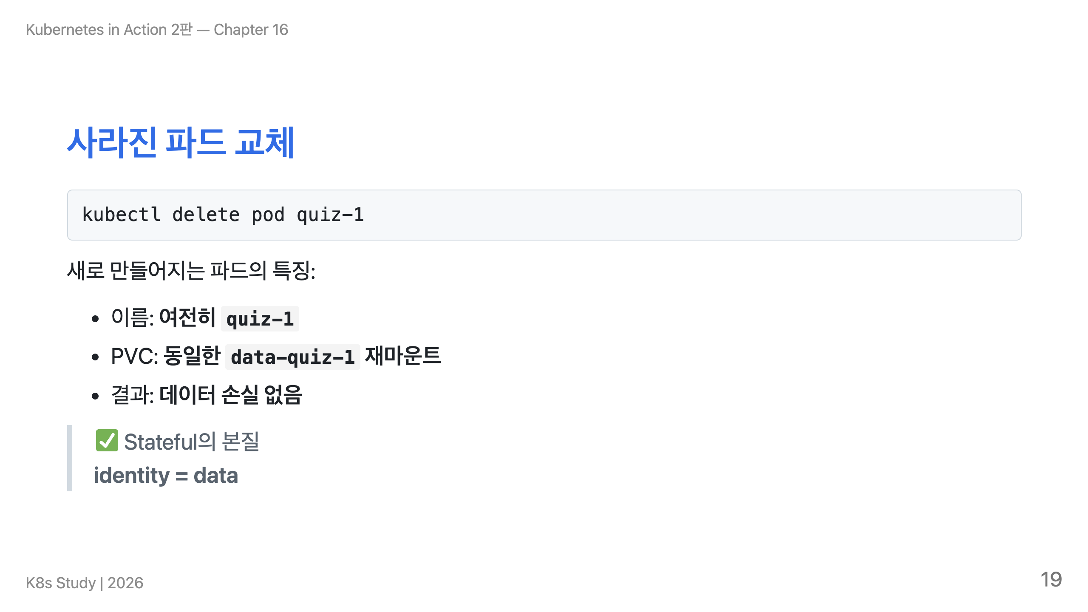
Notes:
키 메시지: "이름이 곧 데이터 소유권의 키." 강조. Deployment였다면 새 파드는 새 이름 + 새 PVC = 데이터 없음. StatefulSet은 다름. Demo 2에서 실제 시연 예정. 청중 질문 받기 좋은 슬라이드 — "여기까지 궁금하신 점?" 물어보기.

Slide 20
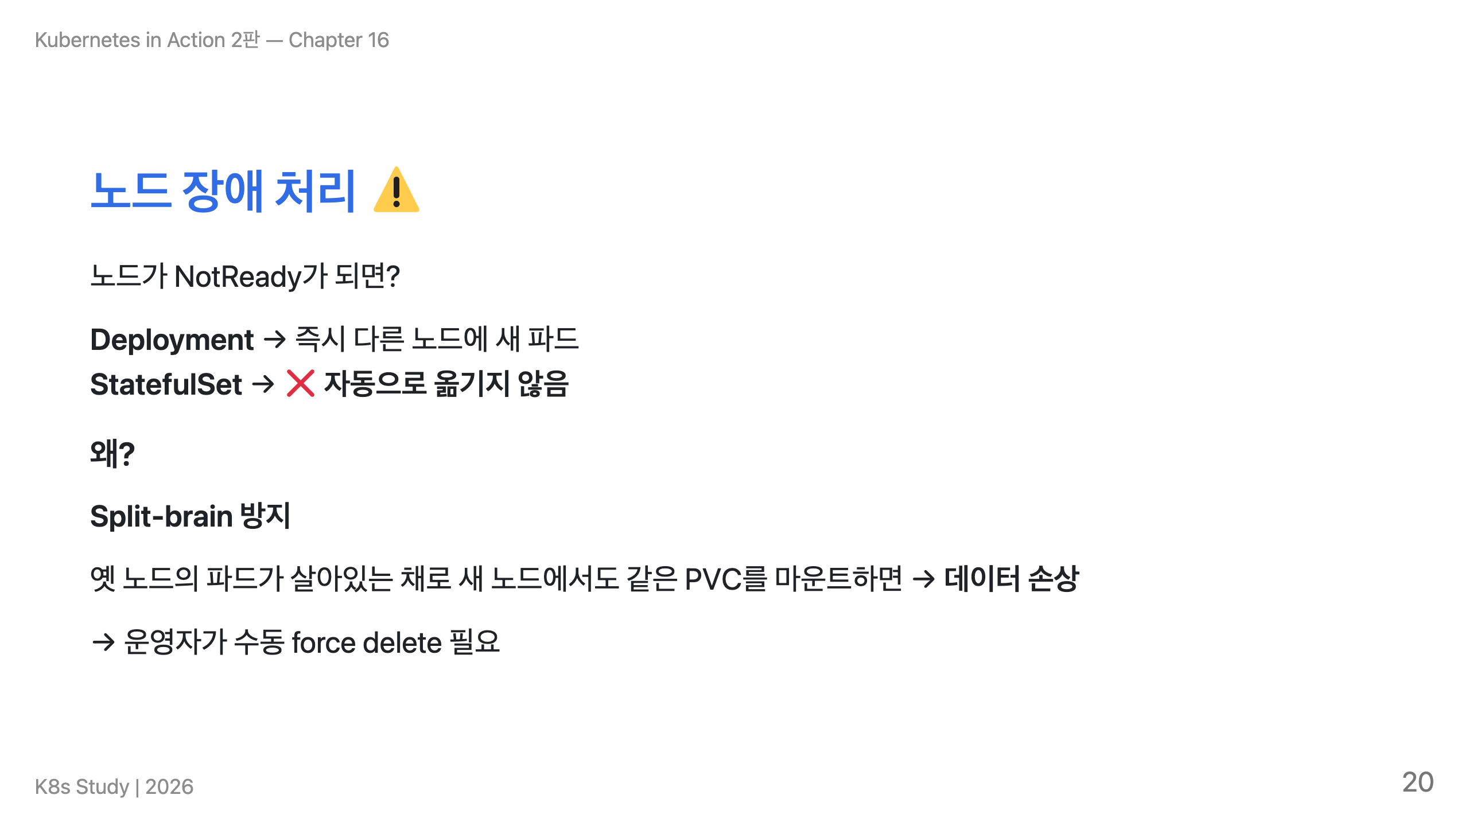
Notes:
⚠️ 가장 헷갈리는 부분. 천천히 설명. 시나리오 그림: "노드가 죽은 것처럼 보이지만 실제로 네트워크만 끊긴 거라면? 옛 파드가 여전히 살아서 디스크 쓰고 있을 수도 있어요. 새 파드가 같은 PVC 마운트 시도하면 데이터 손상." 그래서 K8s는 "정말 죽었나 확실해질 때까지" 안 옮긴다 — 사람이 판단해야 함. 실무 명령: `kubectl delete pod quiz-0 --force --grace-period=0` (확신할 때만). 이 부분 면접 질문으로도 자주 나옴 — 강조.

Slide 21
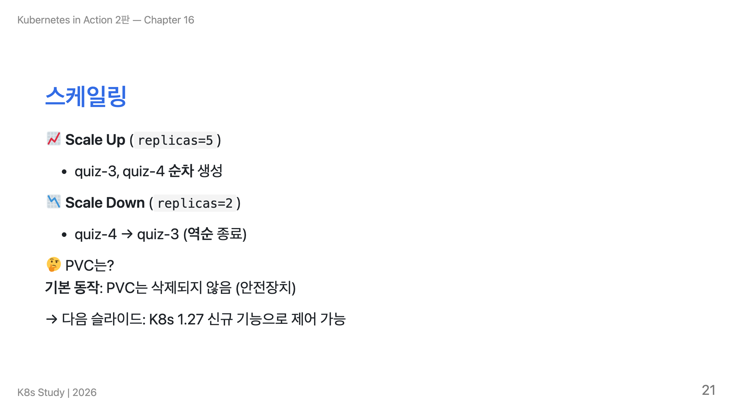
Notes:
스케일 업: 인덱스 증가 방향. 스케일 다운: 역순. "왜 역순? 0번이 보통 마스터/리더 역할이라 마지막까지 살아야 함." PVC 잔존 부분이 다음 섹션(Retention)으로 자연스러운 연결고리. "여러분, 1.27 이전에는 무조건 PVC 남아서 청소 노가다였어요. 이제 정책으로 제어 가능합니다."

Slide 22
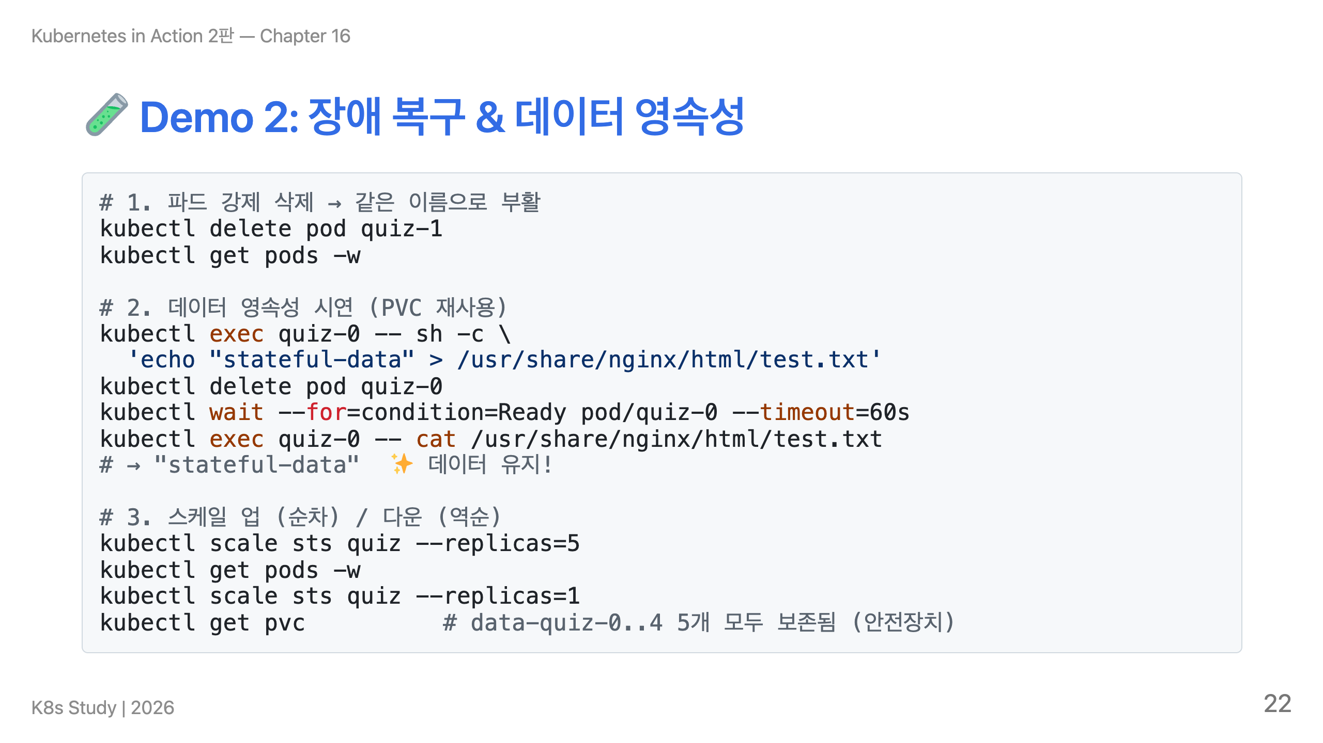
Notes:
🎬 Demo 2 — 약 5분. ⭐ 발표 하이라이트: 1. 데이터 쓰기 + IP 기록. 2. 파드 삭제 + 부활 (10초 이내). 3. IP 비교: `.89.x` → `.84.x` 같이 다른 IP인 거 강조. 4. 데이터 cat → "stateful-data" 그대로 나옴 → "박수!" 유도. 이때 청중에게 "Deployment였다면 이게 가능할까요?" 던지기. (불가능 — 새 PVC라서) 스케일 다운 시 PVC 5개 그대로 남는 거 보여주면서 다음 섹션(Retention) 떡밥.

Slide 23
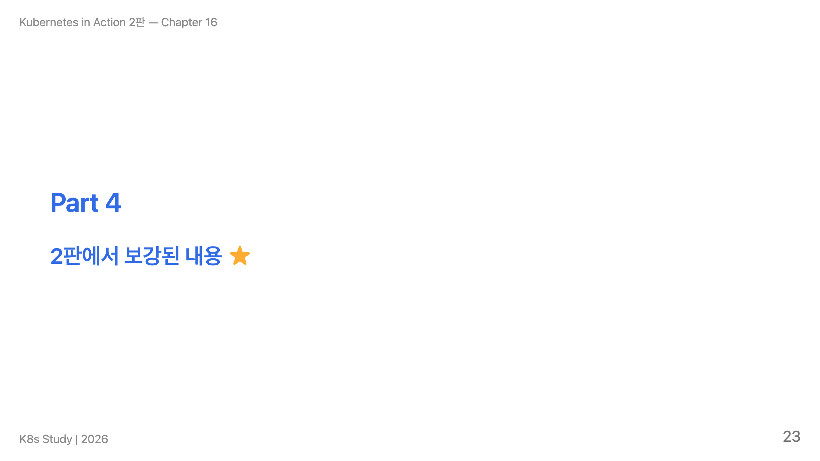
Notes:
"여기서부터가 2판이 더 자세히 다루는 부분입니다." 한국어판 보시는 분들 위해 강조 — 단, "신규"라는 단어는 PVC Retention(1.27 GA)에만 정확히 적용. 나머지(Parallel, partition)는 K8s 1.7부터 있던 기능이지만 1판에서 다루지 않았던 부분.

Slide 24
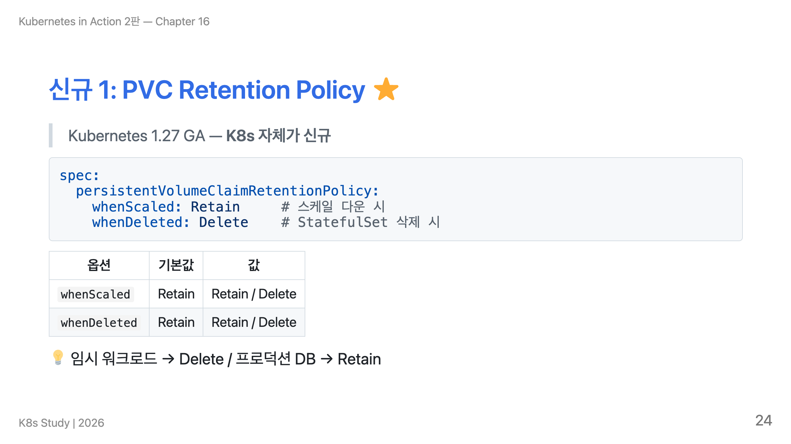
Notes:
"1.27 GA. 그 전에는 무조건 PVC 남았어요." 실무 활용: - CI/CD 임시 클러스터 → 둘 다 Delete - 프로덕션 DB → 둘 다 Retain (안전 우선) - 일반적인 stateful 앱 → whenScaled=Retain, whenDeleted=Delete (slide 예시) "기본값이 둘 다 Retain인 이유는 하위 호환성 보장. 1.26에서 올라온 클러스터의 데이터 보호."

Slide 25
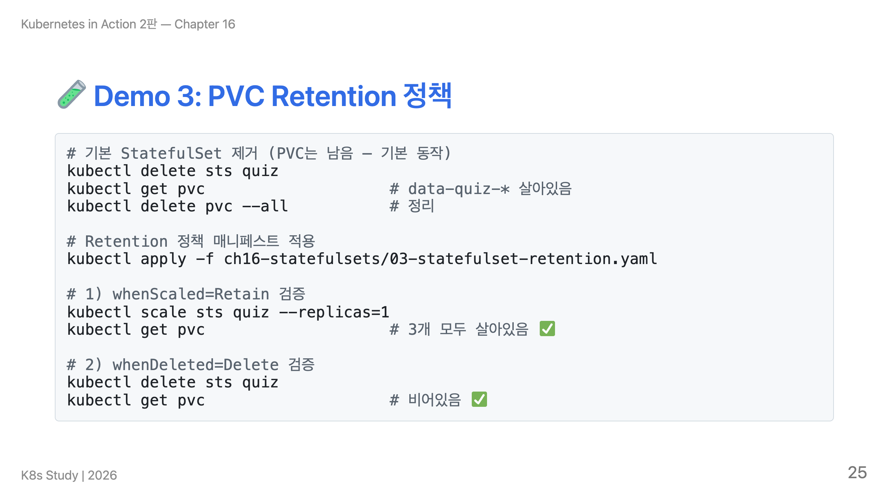
Notes:
🎬 Demo 3 — 약 3분. 빠르게 진행: 1. 기본 sts 삭제 → PVC 남음 보여주기 (기본 동작 검증). 2. PVC 청소. 3. retention 매니페스트 적용. rollout 기다림 (약 60초). 4. scale=1 → PVC 3개 그대로 (whenScaled=Retain). 5. sts 삭제 → PVC 0 (whenDeleted=Delete). "보세요, 정책 한 줄 추가했을 뿐인데 운영 정책이 완전히 달라집니다."

Slide 26
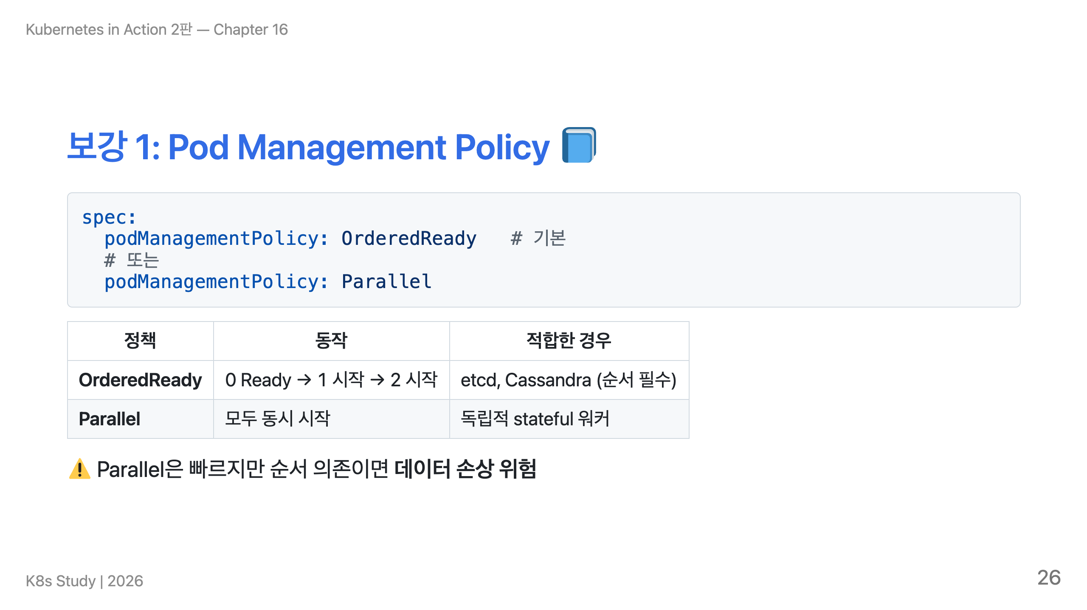
Notes:
"기본은 OrderedReady — 안전한 선택." Parallel 적합 케이스: 각 파드가 독립적인 stateful 워크로드 (예: 큐 워커, 각자 다른 데이터 처리). 부적합: etcd, Cassandra, MongoDB — 노드 간 합의/순서 필요. "잘 모르겠으면 OrderedReady 유지. Parallel은 명확한 이점 있을 때만."

Slide 27
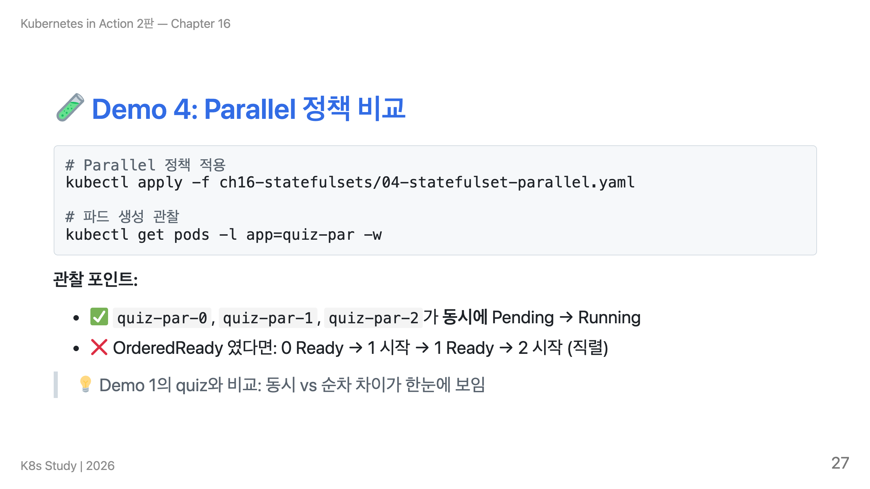
Notes:
🎬 Demo 4 — 약 2분. 핵심 비교 포인트: - Demo 1 (OrderedReady): 약 70초 - Demo 4 (Parallel): 약 14초 - **약 5배 차이** (※ Demo 1에서 nginx 이미지가 이미 풀되어 캐시 hit인 상태 기준) ⚠️ 청중에게 "캐시 hit 기준" 한마디 짚어주기: "방금 Demo 1에서 nginx 이미지를 풀했기 때문에 같은 노드 기준 캐시가 살아있어요. 첫 풀 비용까지 포함하면 실제 차이는 줄어들 수 있지만, 정책 차이가 만드는 패턴은 명확합니다." "같은 파드 3개인데 정책 한 줄로 동시 vs 순차가 갈립니다. 단, 순서 의존성 없을 때만 Parallel." 시간 여유 있으면 Demo 1의 quiz와 Demo 4의 quiz-par를 동시에 `kubectl get pods -A -w` 로 보면 패턴 차이가 극대화.

Slide 28
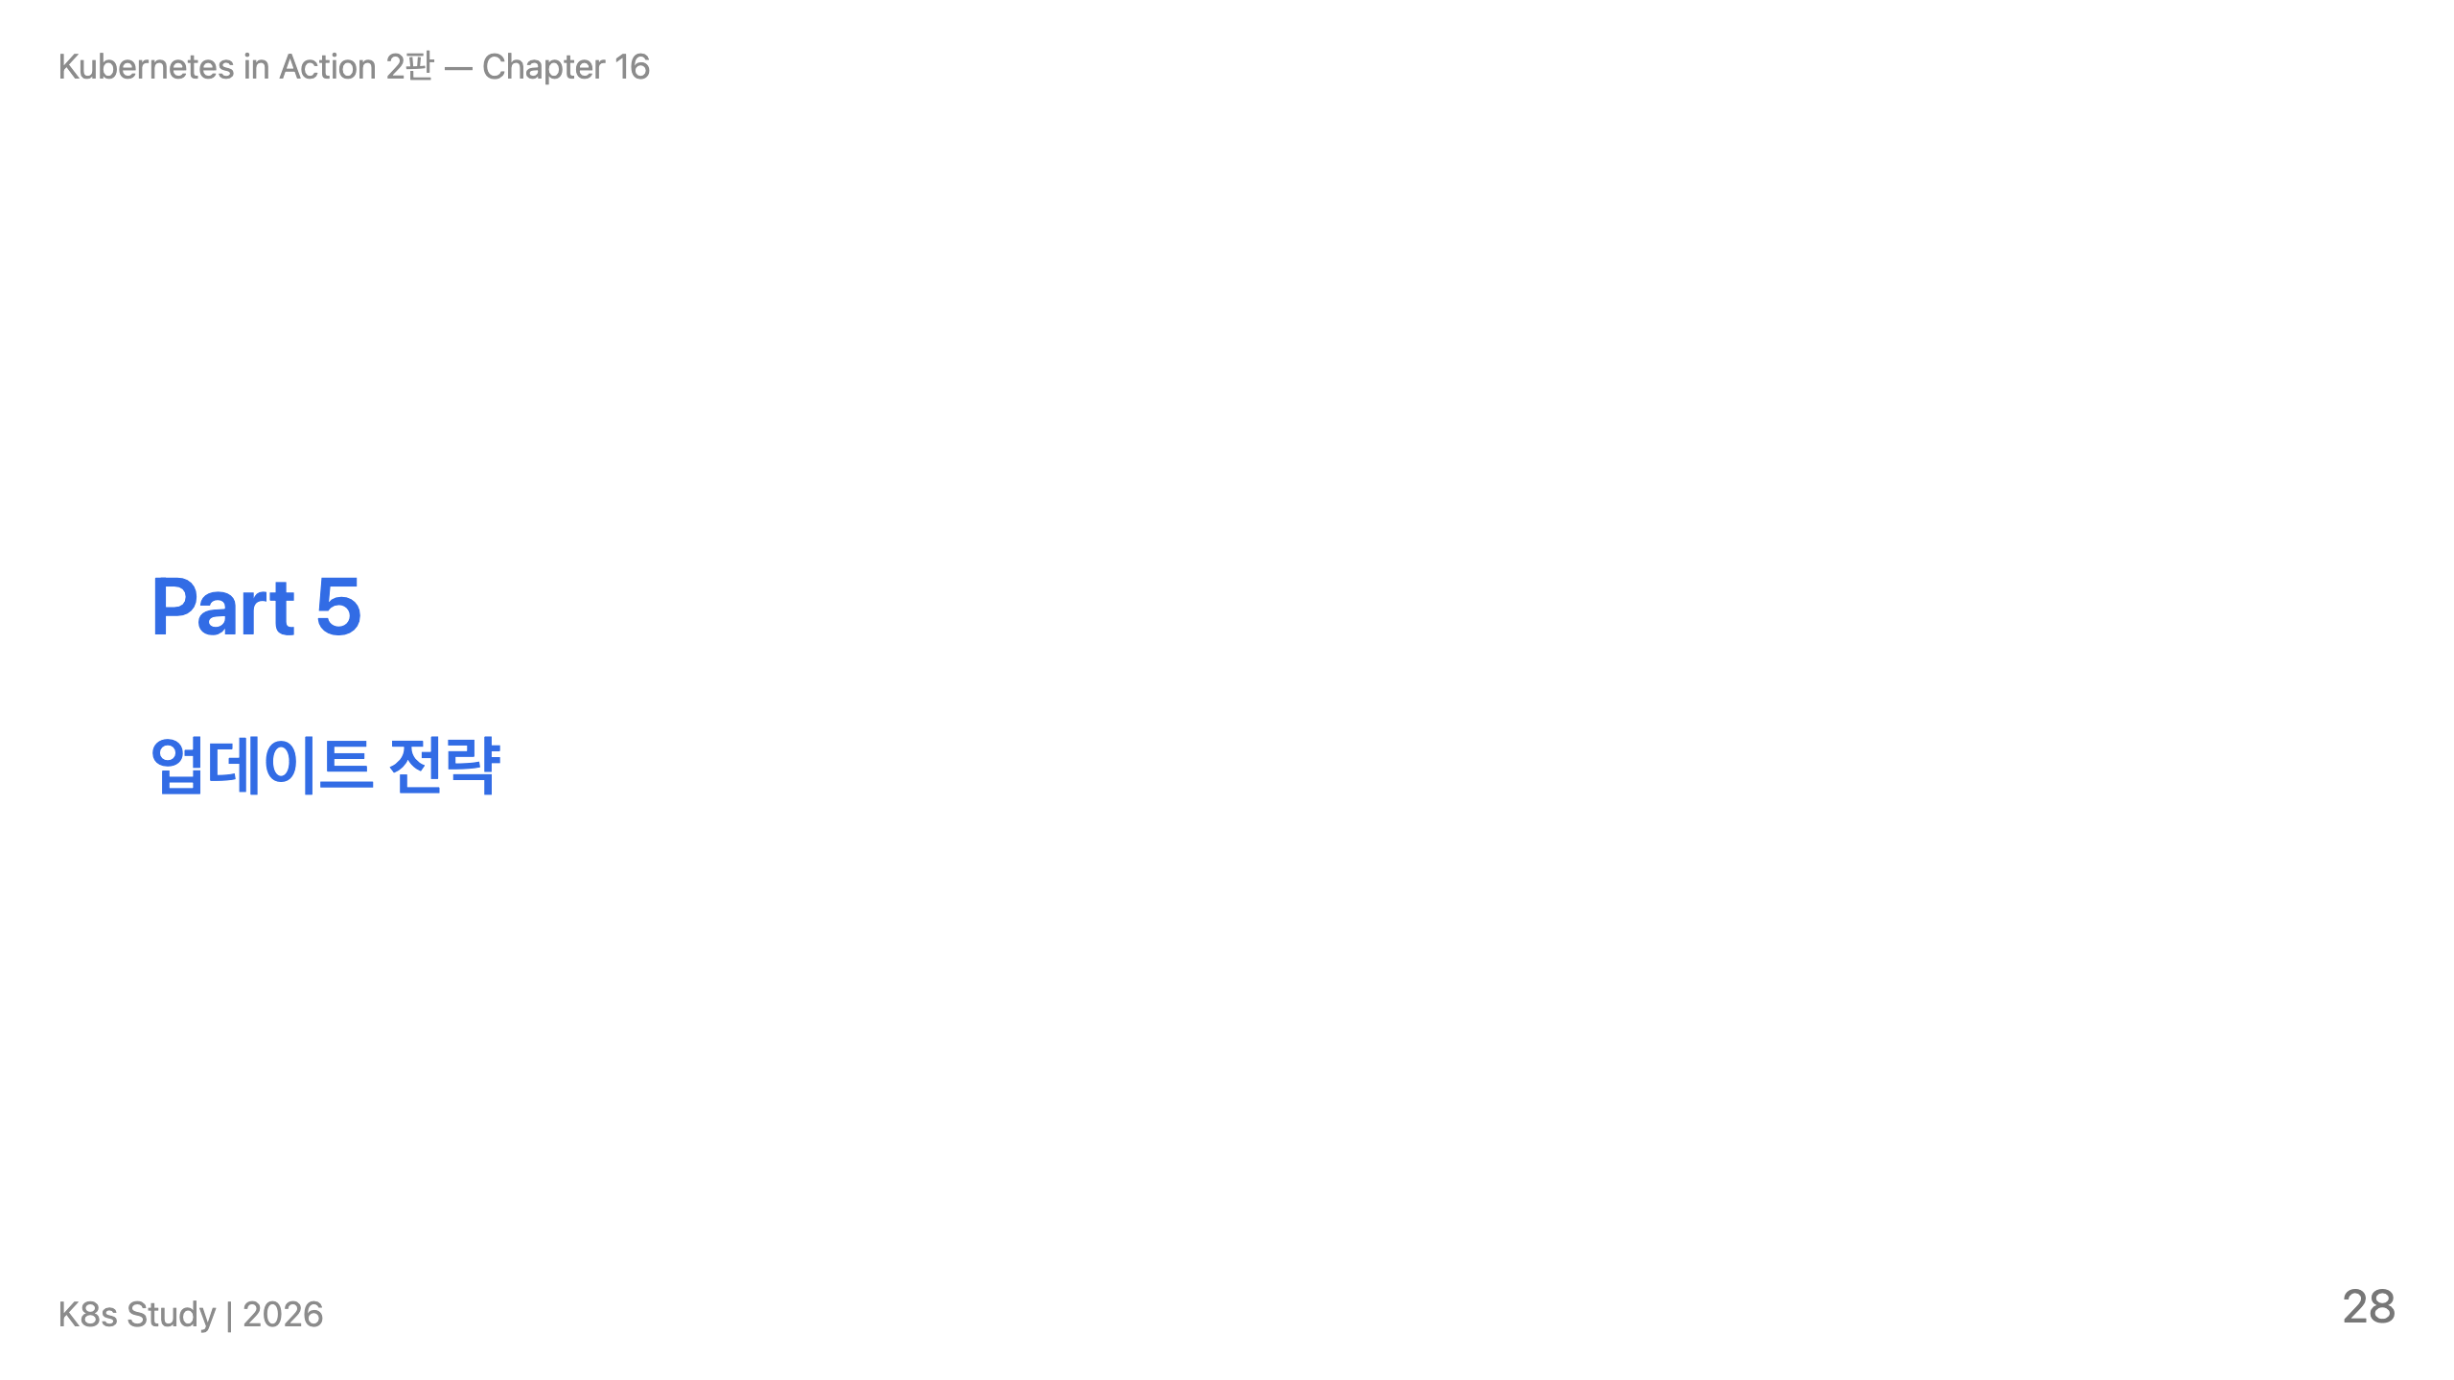
Notes:
"이제 운영 중인 StatefulSet을 어떻게 업데이트하는지." 시간 부족하면 이 섹션은 빠르게 (RollingUpdate만 짚고 partition은 슬라이드만).

Slide 29
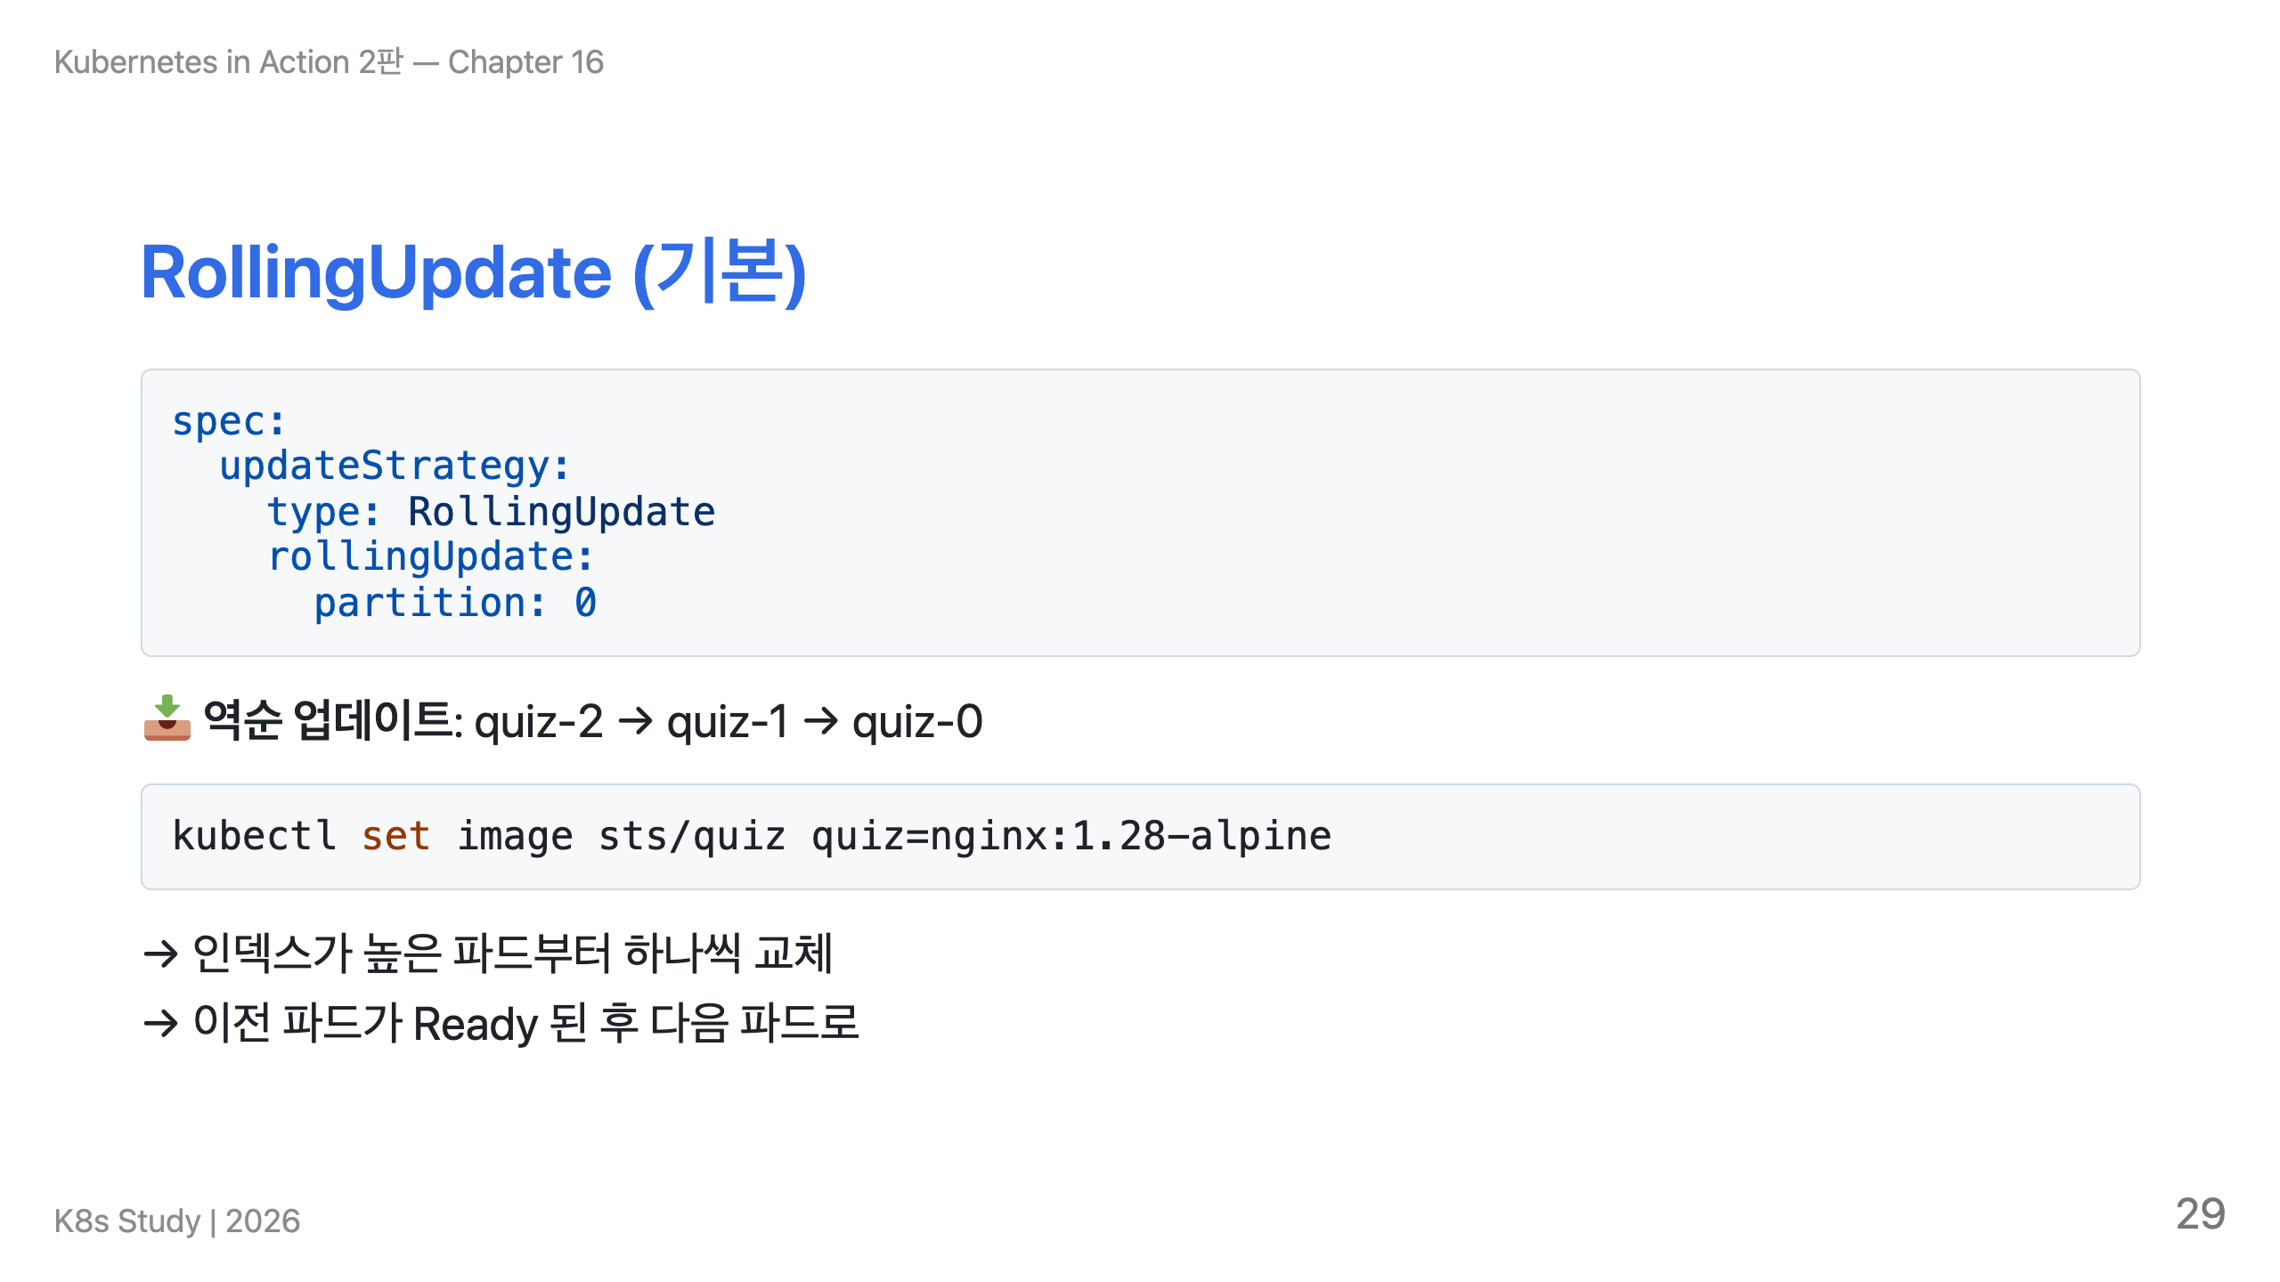
Notes:
Deployment의 rolling update와 비슷하지만 **역순**. "왜 역순? 0번이 보통 마스터/리더라 가장 마지막에 교체." 1.27 이전 stateful 운영자라면 다 알던 거 — 빠르게 넘김.

Slide 30
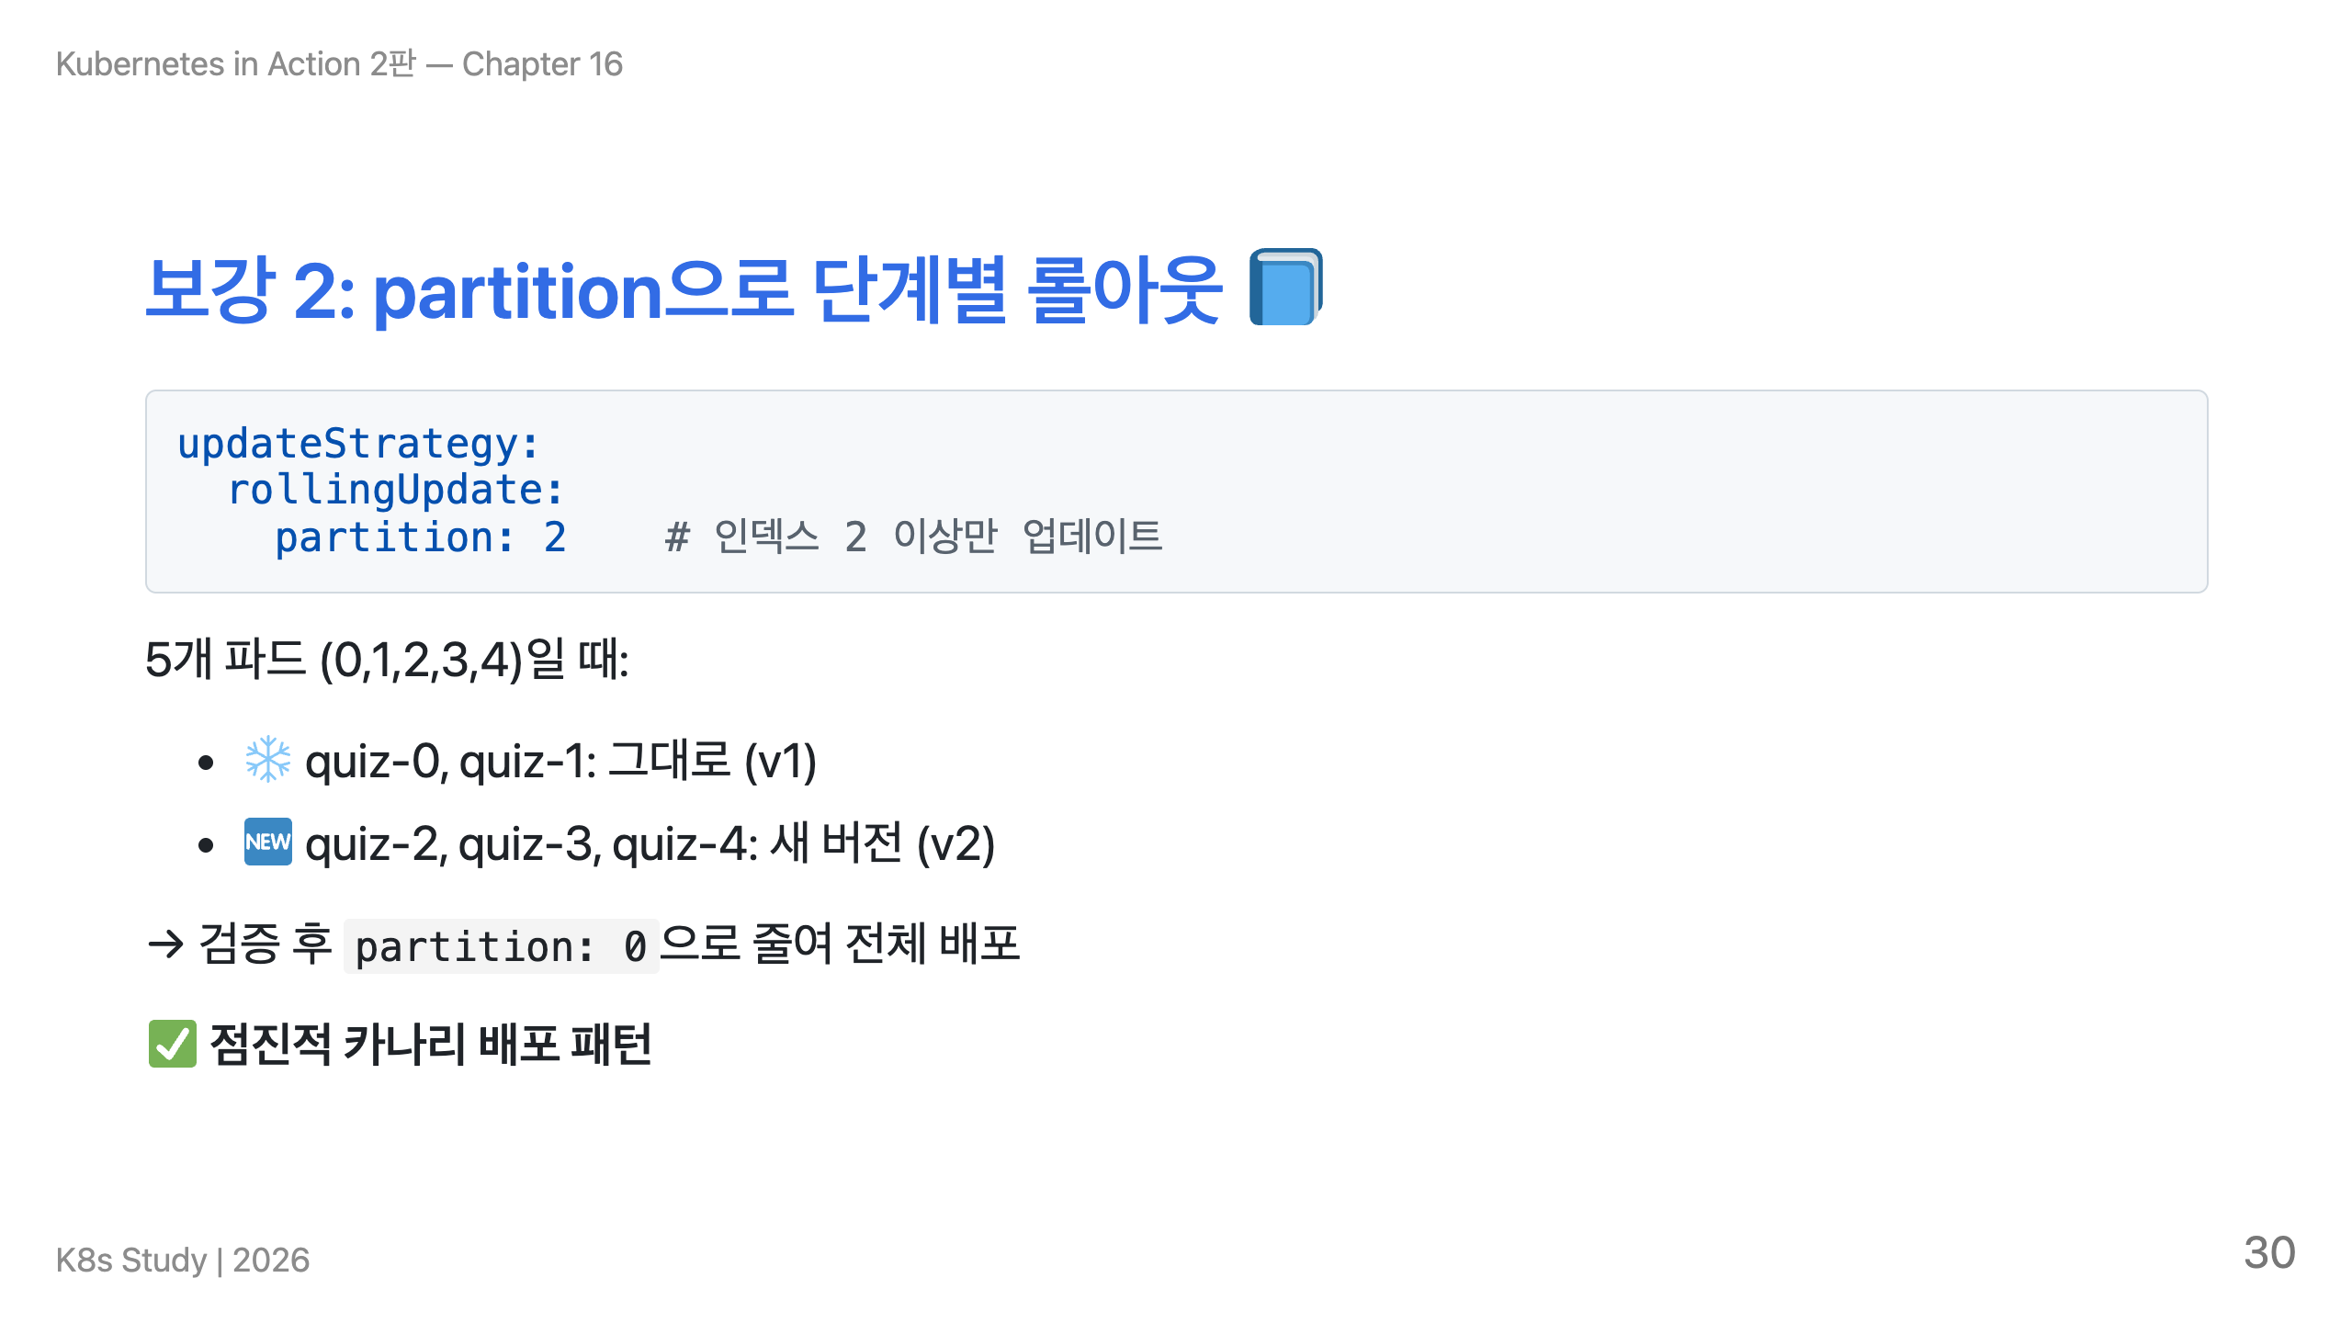
Notes:
"partition은 2판이 더 자세히 다루는 부분." 실무 적용: 5개 중 2개만 새 버전 → 모니터링 며칠 → 문제 없으면 partition을 0으로 → 전체 배포. "Stateful 시스템에 카나리 배포가 가능합니다 — 이게 partition의 존재 이유." 시간 부족하면 이 슬라이드 짧게.

Slide 31
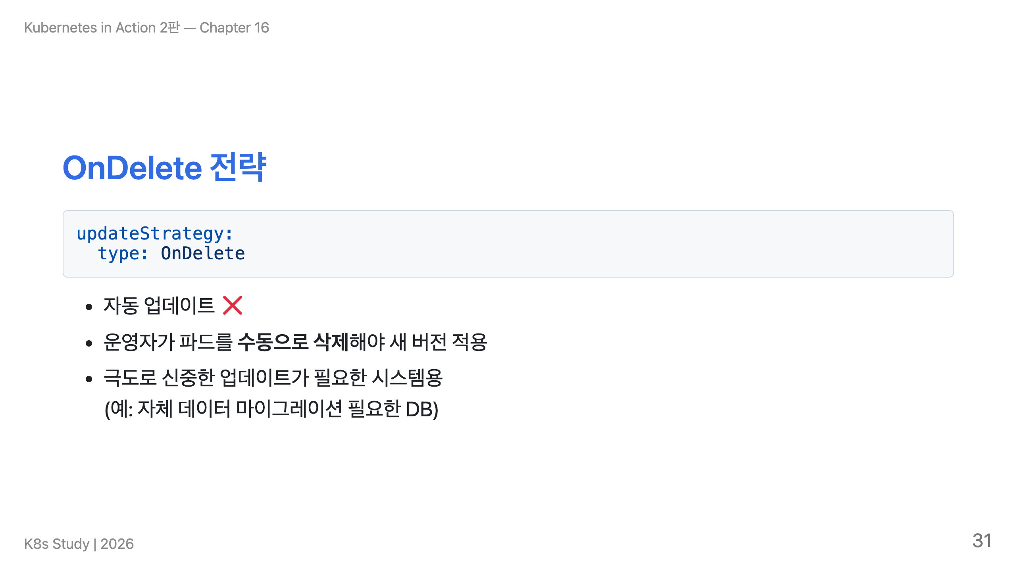
Notes:
짧게 언급만. "OnDelete는 자동 업데이트 끔. 수동 통제하고 싶을 때." 사용 예: Postgres 메이저 버전 업글, MongoDB 스키마 마이그레이션. "99% 케이스는 RollingUpdate면 충분. OnDelete는 '나는 정말로 자동을 원하지 않는다' 할 때만."

Slide 32
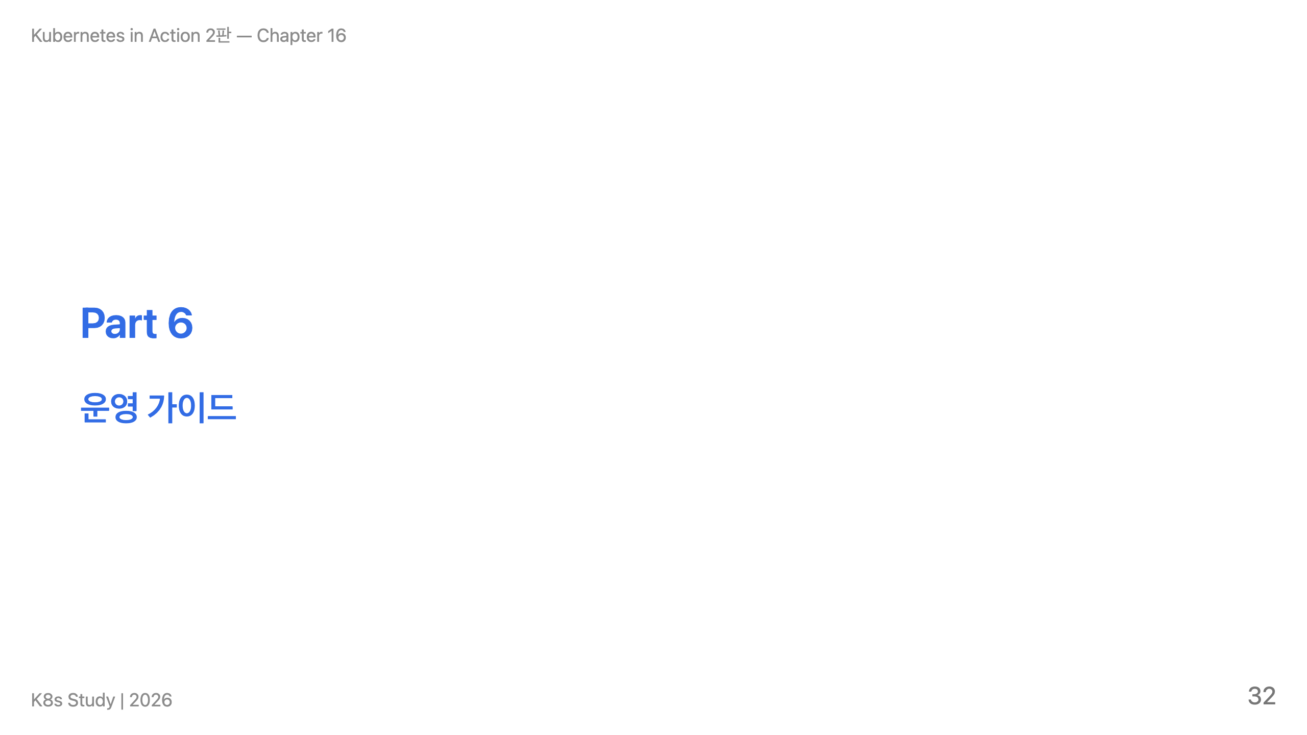
Notes:
마무리 섹션. "마지막으로 운영 시 자주 발생하는 함정과 대안."

Slide 33
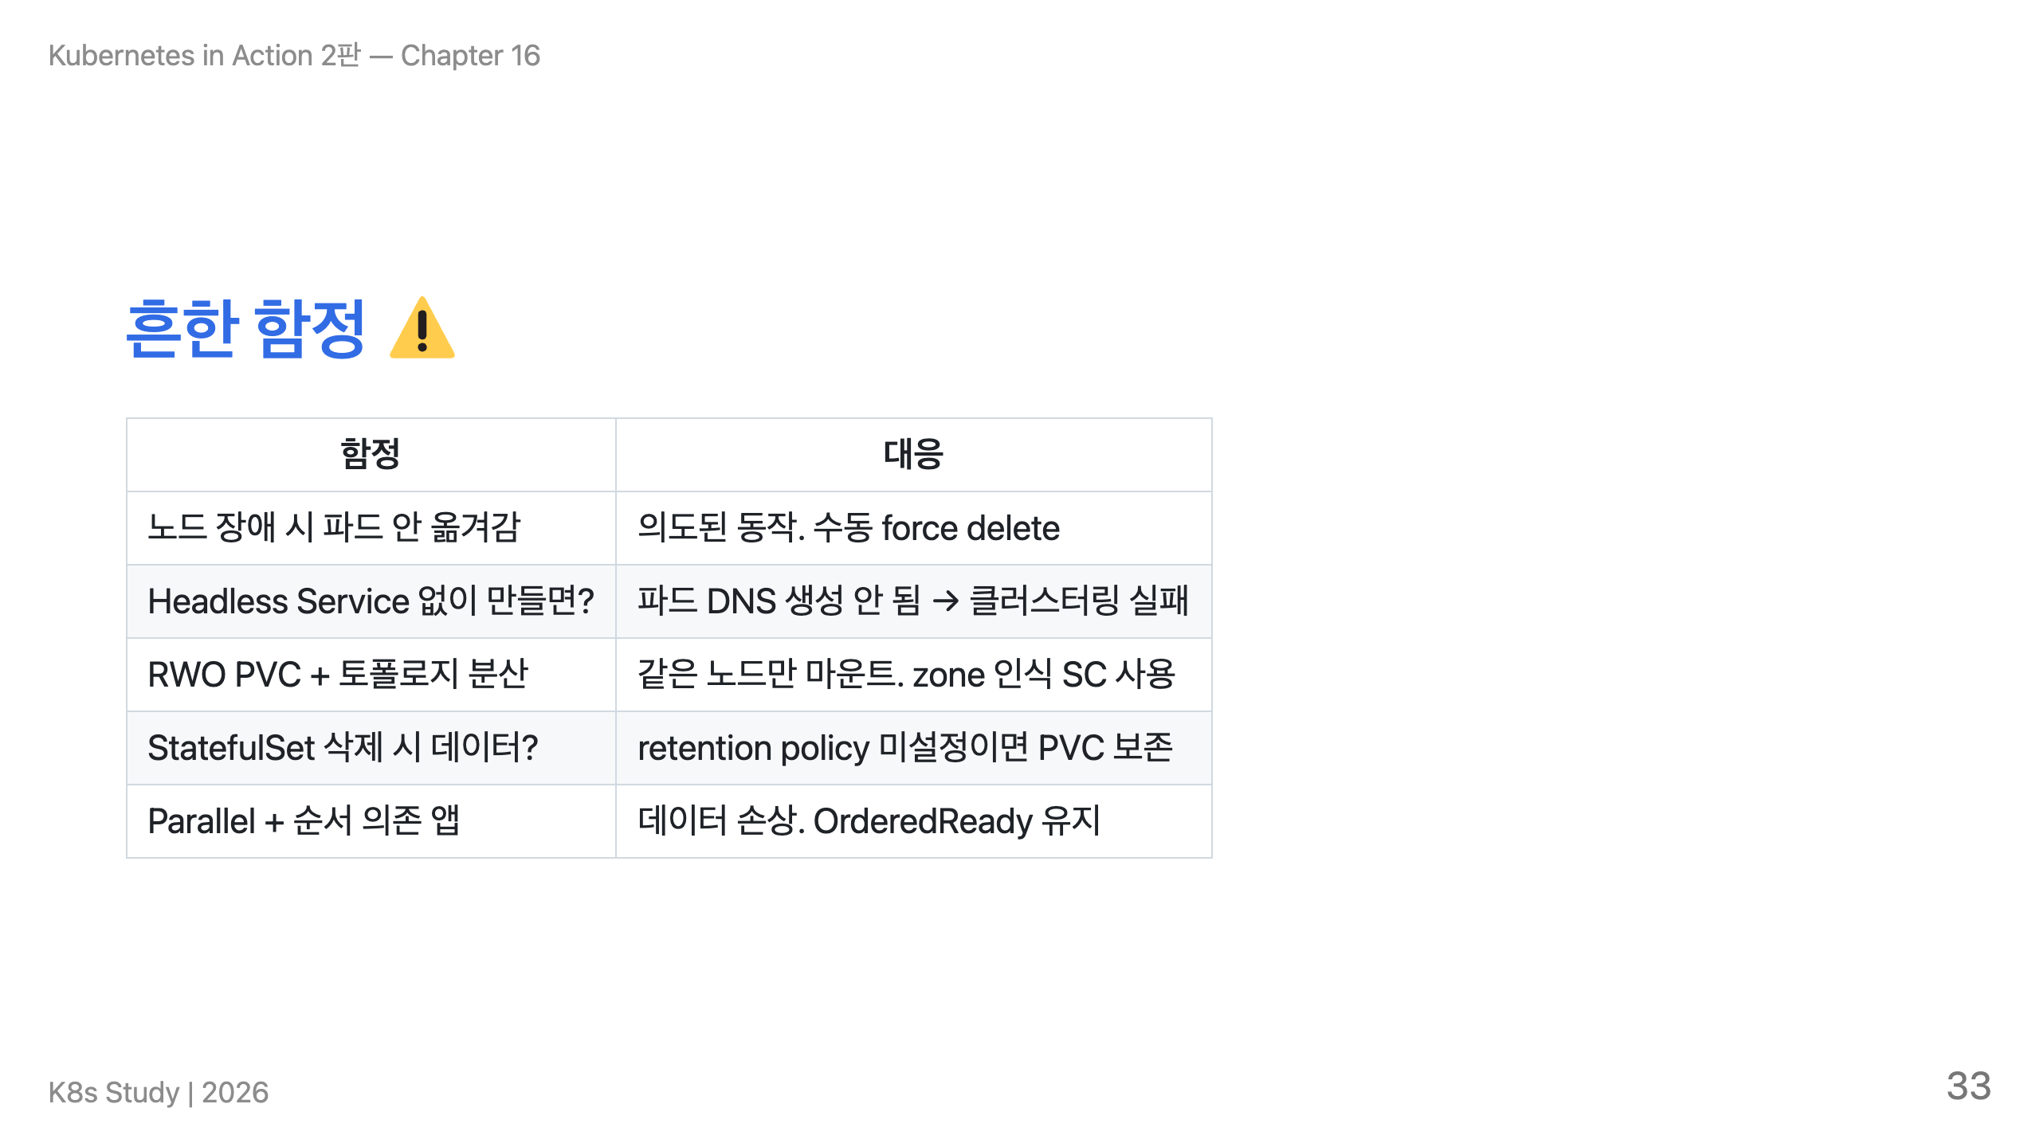
Notes:
표 전체를 빠르게 훑되, 첫 번째(노드 장애)는 한 번 더 강조 — 가장 자주 헷갈리는 부분. "이 표 외워두시면 운영 중 1초에 답할 수 있습니다." 실무 팁: zone 인식 SC는 EKS면 storageClassName에 topology 설정 / GKE면 zonal SC.

Slide 34
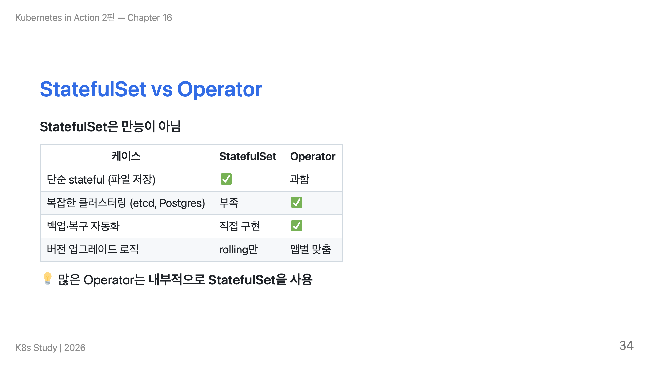
Notes:
책 밖의 보너스 내용. "발표 마무리 전에 한 가지 추가로 알려드리면..." 실무 예시: - Postgres: zalando-postgres-operator, cloudnative-pg - Kafka: strimzi - Elasticsearch: ECK - Cassandra: k8ssandra "StatefulSet은 인프라 프리미티브, Operator는 앱별 운영 노하우 코드화. Operator도 결국 내부에선 StatefulSet 만들어요."

Slide 35
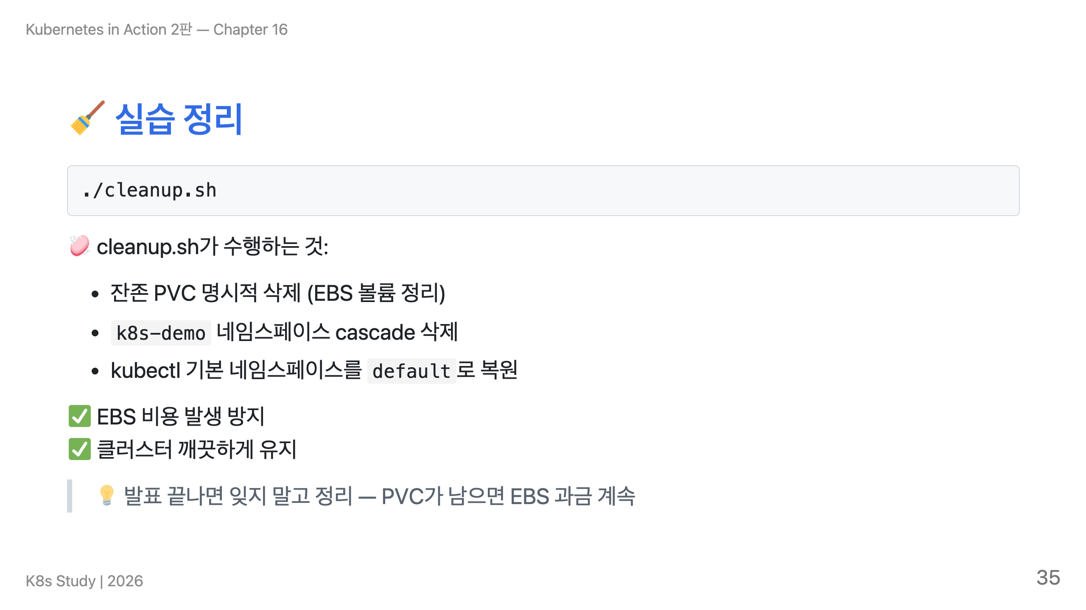
Notes:
"발표 끝나고 꼭 이거 실행하세요. EBS gp3는 잔존하면 시간당 과금." 리허설 측정: cleanup.sh 약 10초. "순서가 중요해요 — 워크로드 먼저, PVC, 그다음 namespace. 반대로 하면 finalizer 멈춰서 hang됩니다." 실제 발표 끝나고 청중 앞에서 cleanup.sh 실행해보면 깔끔.

Slide 36
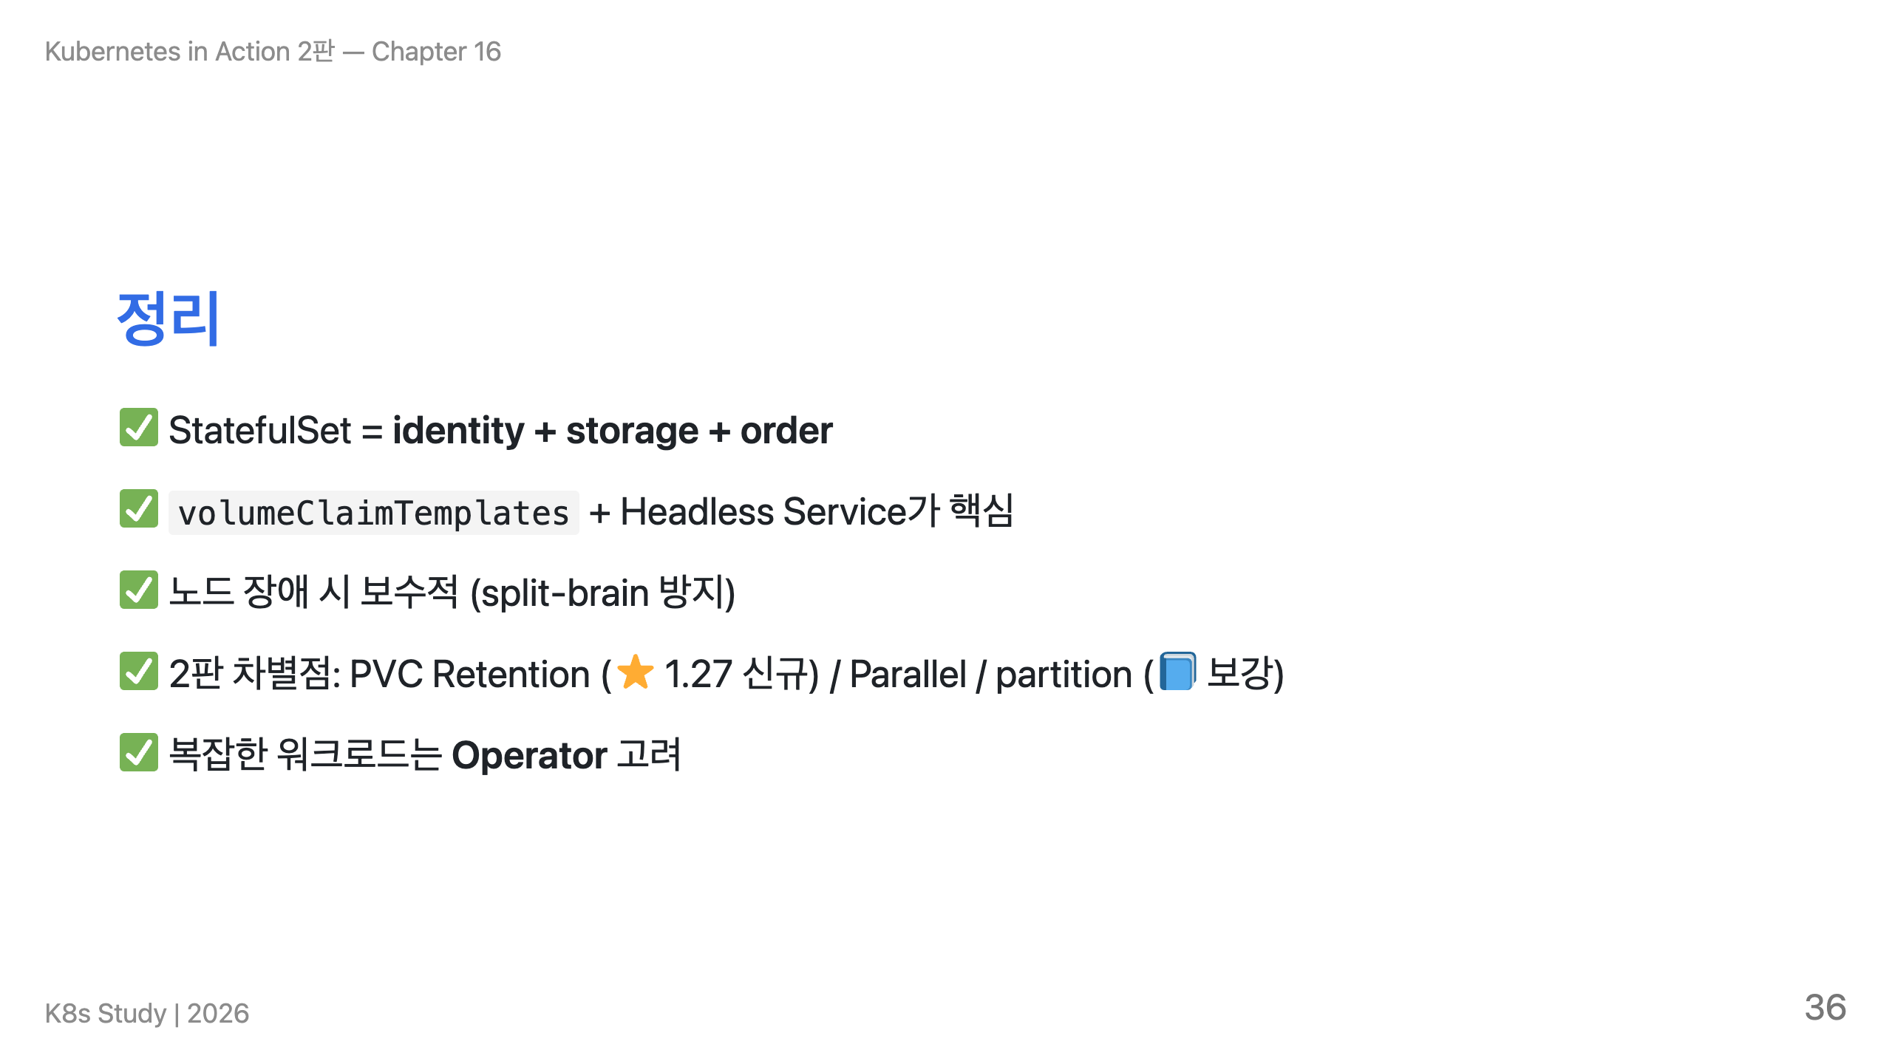
Notes:
5가지 키 메시지 마지막으로 강조. 첫 줄 "identity + storage + order"는 손가락 셈하면서. "여러분, 오늘 하나만 가져가신다면 이거 — Stateful의 본질은 identity 입니다." 시간 확인 — Q&A 5분 정도 남기기.

Slide 37
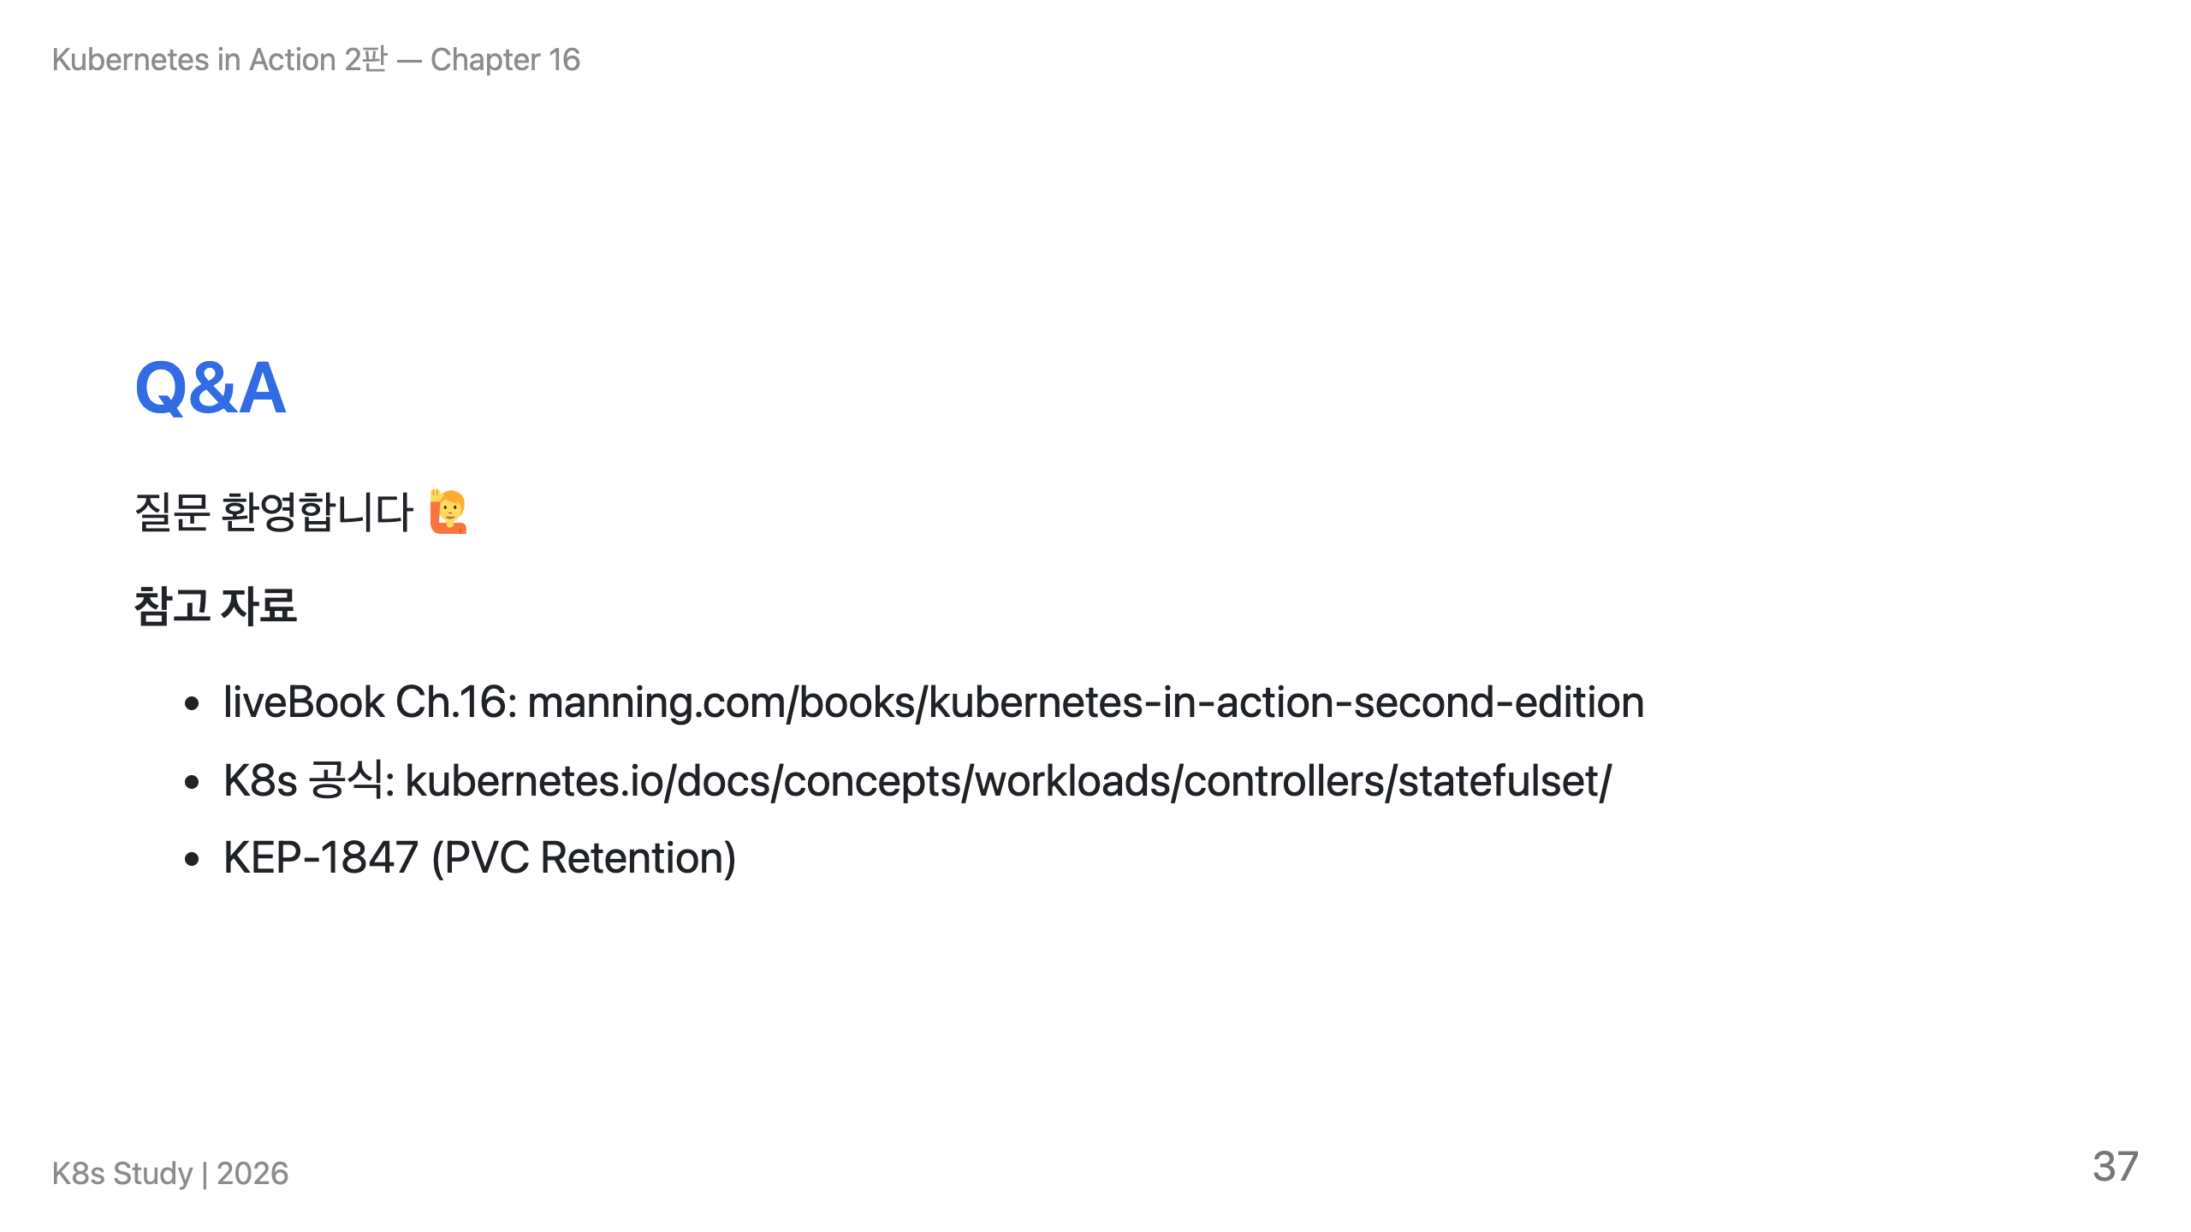
Notes:
Q&A 시간. 약 5분. 자주 나오는 질문 미리 준비: 1. "Deployment와 진짜 차이는?" → identity + storage + order 다시 강조. 2. "노드 장애 자동 복구 못 하나?" → split-brain 위험 vs Operator로 해결 가능. 3. "PVC retention 1.26 이하 클러스터는?" → 사용 불가, 수동 청소. 4. "Operator는 언제 도입?" → 클러스터링 / 백업 / 자동 업그레이드 필요할 때. 5. "Parallel은 언제 안전?" → 파드 간 통신 없는 워커형 stateful. 시간 다 되면 "추가 질문은 슬랙에서" 마무리.

Slide 38
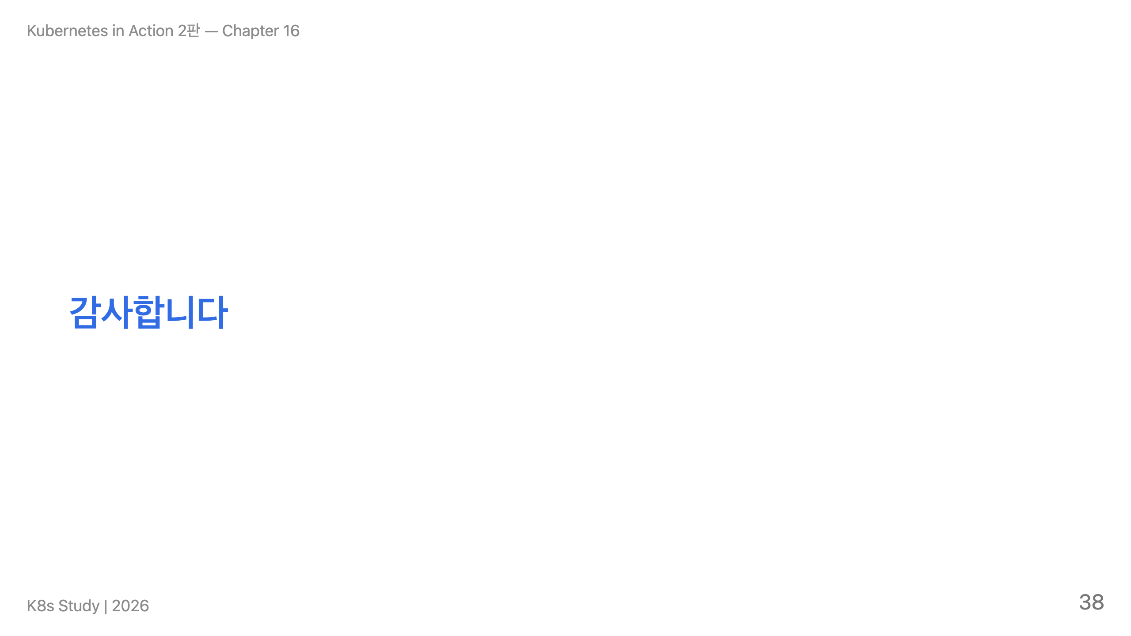
Notes:
박수 받기. 데모 정리하는 거 잊지 말기 (./cleanup.sh).

